Slide 1
Equipements et circuits électriques

Slide 2
2.2. Equipements et circuits électriques E
2.2.1. Généralités et principe de fonctionnement
2.2.2. Généralités sur les éléments des circuits de génération électrique :
L'alternateur à fréquence fixe
Transmission à vitesse constante (C.S.D.).
Eléments de contrôle du C.S.D.
Tensions et fréquences normalisées
Raison du choix de 400 Hz.
L'alternateur et le couplage sur le réseau
Relais d'excitation, de ligne, de couplage
Transforedresseur. Convertisseur statique
Génératrice à courant continu.-Batterie.
Alimentation par groupe de parc.
Bilan de l'énergie électrique à bord de l'avion.
2.2.3. Schéma du circuit de distribution.
Schéma de circuit alternatif 115 V/4OO Hz,28V/4OOHz.
Schéma de circuit continu.
2.2.4. Dispositifs de commande et contrôle.
Dispositifs de contrôle. Détecteur de défaut :
-sous-tension, surtension ;
–sous - excitation, surexcitation ;
-sous - vitesse, survitesse ;
-sous-fréquence, surfréquence ;
-décrabotage.
Protection, isolement.
Instruments de contrôle.
2.2.5. Circuits de secours :
Cas de panne. Perte d'alternateurs, Bilan électrique.
2.2.6. Compréhension d'un circuit électrique simple(circuit avion)

Slide 3
Généralités et principe de fonctionnement

Slide 4
RAPPELS D’ELECTRICITE THEORIQUE
COURANT ELECTRIQUE
Le courant électrique est un déplacement d'électrons, c'est la quantité d'électrons déplacés qui produit les différents effets du courant.
L’unité de quantité d’électricité est le coulomb (c),
Il représente la quantité d’électricité transportée par 6,25 10¹⁸ électrons,
Q =1 c = Charge de 6,25 1018 électrons
L’intensité d’un courant constant est la quantité d’électricité qu’il transporte par seconde.
I_{A} = Qc/t_{s}
L’unité d’intensité est l’ampère (A): c’est l’intensité d’un courant qui transporte 1 c/s,
l’intensité se mesure avec un ampèremètre inséré dans un circuit.

Slide 5
GENERATEUR ET RECEPTEUR
Un générateur est un système capable de fournir de l’énergie sous forme de courant dans un circuit d’utilisation ;
le générateur possède au moins deux bornes sur lesquelles sont branchés les circuits d’utilisation.
On appelle récepteur, tout système qui transforme l’énergie électrique en énergie
thermique,
mécanique,
chimique
radioélectrique.
Il possède au moins deux bornes qui sont connectées au générateur.

Slide 6
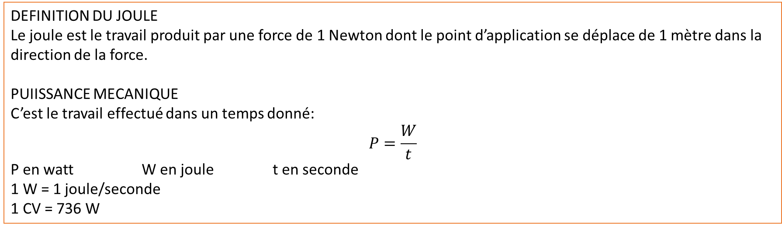
NOTIONS DE DIFFERENCE DE POTENTIEL (DDP)
Au cours de la transformation d’énergie, chaque coulomb cède de l’énergie en traversant le récepteur.
Un Volt est la DDP qui existe entre deux points d’un circuit, lorsque un coulomb libère entre ces deux points, une énergie de 1 joule ;
la DDP se représente par la lettre U et se mesure avec un voltmètre.
DEFINITION DU JOULE
Le joule est le travail produit par une force de 1 Newton dont le point d’application se déplace de 1 mètre dans la direction de la force.
PUIISSANCE MECANIQUE
C’est le travail effectué dans un temps donné:
$$P=\frac{W}{t}$$
P en watt W en joule t en seconde
1 W = 1 joule/seconde
1 CV = 736 W

Slide 7
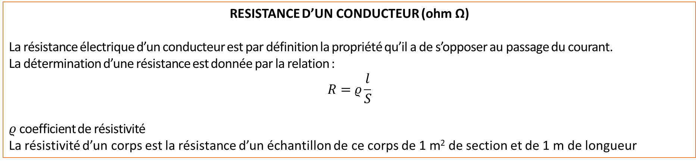
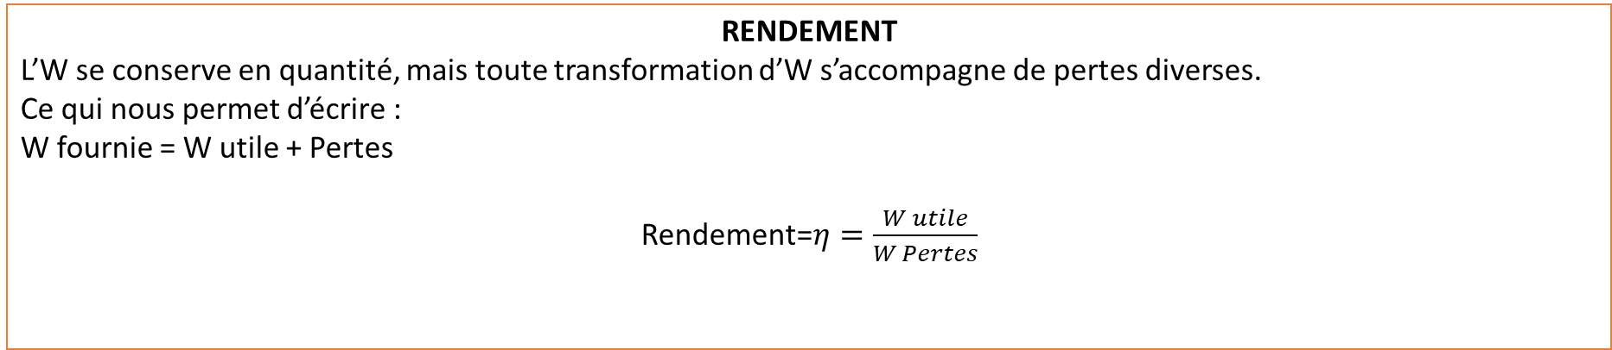
RENDEMENT
L’W se conserve en quantité, mais toute transformation d’W s’accompagne de pertes diverses.
Ce qui nous permet d’écrire :
W fournie = W utile + Pertes
Rendement=$η=\frac{W utile}{W Pertes}$
RESISTANCE D’UN CONDUCTEUR (ohm Ω)
La résistance électrique d’un conducteur est par définition la propriété qu’il a de s’opposer au passage du courant.
La détermination d’une résistance est donnée par la relation :
$$R=ρ\frac{l}{S}$$
$ρ$ coefficient de résistivité
La résistivité d’un corps est la résistance d’un échantillon de ce corps de 1 m² de section et de 1 m de longueur

Slide 8
VARIATION DE LA RESISTIVITE AVEC LA TEMPERATURE
Dans la plupart des métaux, l’élévation de température engendre une agitation thermique des électrons,
le nombre de chocs électrons ions augmente, ce qui accroît l’effet de freinage ;
La mobilité diminue, la résistivité croît avec la température.
Dans les semi-conducteurs:
la mobilité diminue lorsque la température augmente,
mais le nombre de porteurs de charge augmente très rapidement avec la température, et cette augmentation l’emporte largement sur la diminution de la mobilité ;
La résistivité diminue très rapidement avec la température ;
ces corps tels le germanium, le silicium, le carbone sont appelés CTN (Coefficient de Température Négatif) ou thermistances.
Cet effet est mis à profit pour mesurer une température, ou pour compenser un effet thermique.

Slide 9
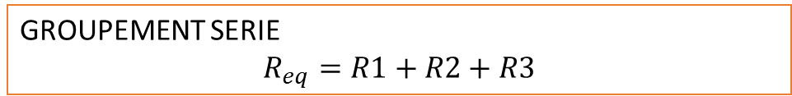
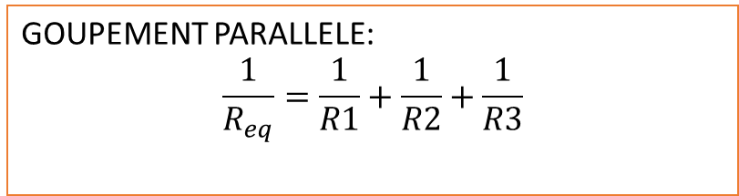
GROUPEMENT DES RESISTANCES
GROUPEMENT SERIE
$$R_{eq}=R1+R2+R3$$
GOUPEMENT PARALLELE:
$$\frac{1}{R_{eq}}=\frac{1}{R1}+\frac{1}{R2}+\frac{1}{R3}$$

Slide 10
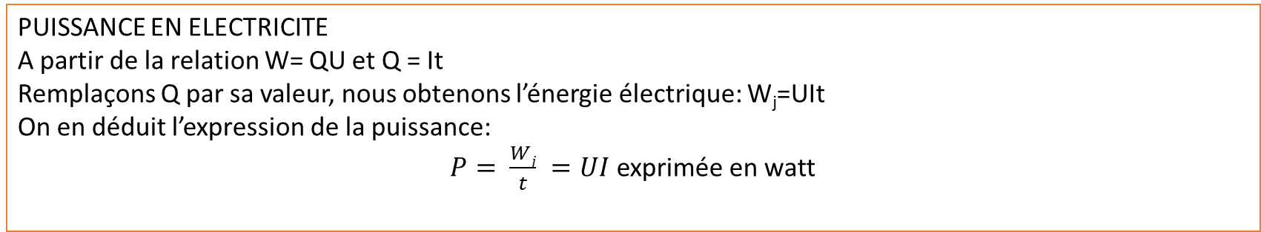
PUISSANCE EN ELECTRICITE
A partir de la relation W= QU et Q = It
Remplaçons Q par sa valeur, nous obtenons l’énergie électrique: W_{j}=UIt
On en déduit l’expression de la puissance:
$P= \frac{Wj}{t} =UI$exprimée en watt
EFFET JOULE
Tout conducteur parcouru par un courant est le siège d’un dégagement de chaleur.
L’energie calorifique dégagée a pour expression :
Wj =RI et P=UI

Slide 11
FORCE ELECTROMOTRICE D’UN GENERATEUR
La FEM d’un générateur est mesurée par la tension entre ses bornes à circuit ouvert,
La FEM c’est la DDP à circuit ouvert, elle se mesure avec un voltmètre branché entre les 2 bornes du générateur.
MESURE DE LA TENSION
Si l’on relie le générateur à un circuit récepteur de résistance R le générateur débite un courant I dans le circuit.
On constate que la tension aux bornes du récepteur U est inférieure à E (FEM).
Cette tension U décroît lorsque le courant débité augmente.
On appelle chute de tension interne (u) la différence entre E et U :u = E - U
C’est la résistance interne du générateur qui est la cause de la chute de tension interne d’où:
U = E - ri

Slide 12
POTENTIOMETRE (DIVISEUR DE TENSION)
Il permet d’appliquer à un récepteur, une tension déterminée en déplaçant le curseur. La valeur peut varier de 0 à la valeur U appliquée entre A et B.
RHEOSTAT
C’est une résistance variable, branchée en série avec l’élément dont on veut contrôler l’intensité I.

Slide 13
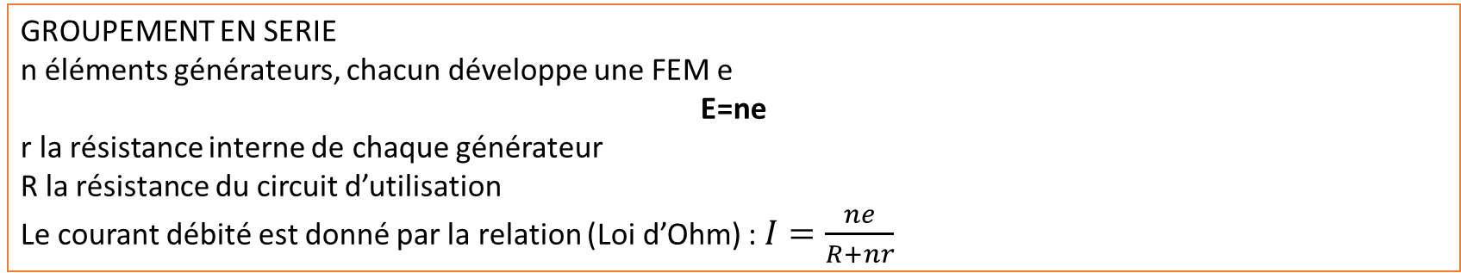
ASSOCIATION DES GENERATEURS
GROUPEMENT EN SERIE
n éléments générateurs, chacun développe une FEM e
E=ne
r la résistance interne de chaque générateur
R la résistance du circuit d’utilisation
Le courant débité est donné par la relation (Loi d’Ohm) : $I=\frac{ne}{R+nr}$

Slide 14
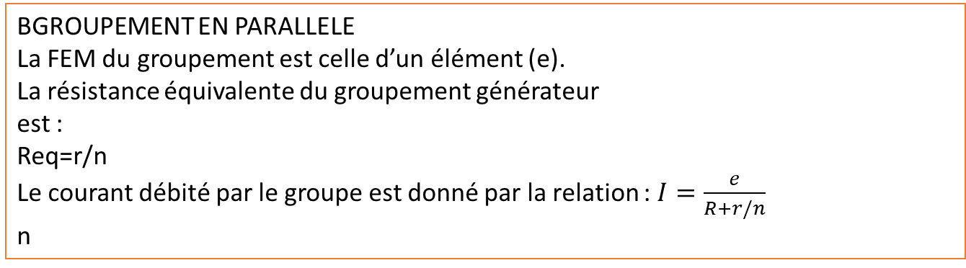
BGROUPEMENT EN PARALLELE
La FEM du groupement est celle d’un élément (e).
La résistance équivalente du groupement générateur
est :
Req=r/n
Le courant débité par le groupe est donné par la relation : $I=\frac{e}{R+r/n}$
n

Slide 15
MAGNETISME - ELECTROMAGNETTSME
On appelle aimants, certains corps capables d’attirer certains métaux tels que le fer, le nickel, le cobalt.
Ces métaux peuvent aussi s’aimanter. On les appelle corps magnétiques ;
d’autres corps tels que le Pb, le Cu, l’Alu ne s’aimantent pas, ils sont dits non magnétiques.
Le fer, le nickel, le cobalt sont des aimants naturels.
ACTIONS MECANIQUES ENTRE PÔLES
Si Ton met en présence 2 aimants par leurs extrémités, on constate que :
- les pôles de mêmes noms se repoussent,
- les pôles de noms contraires s’attirent
Rappelons également, qu’on ne peut isoler un pôle Nord d’un pôle Sud. Si l’on fractionne
un aimant on obtient autant d’aimants que de fractions réalisées.

Slide 16
ACTIONS MECANIQUES ENTRE PÔLES
Si on met en présence 2 aimants par leurs extrémités, on constate que :
les pôles de mêmes noms se repoussent,
les pôles de noms contraires s’attirent

Slide 17
CHAMP MAGNETIQUE
On appelle champ magnétique, la région de l’espace ou se fait sentir l’action de l’aimant.
Exemple : une aiguille aimantée est soumise à une force qui la déplace de sa position d’équilibre.
Le champ magnétique est matérialisé par des lignes de forces, qui ne se rencontrent jamais et qui conventionnellement sortent par le pôle Nord et se referment sur le pôle Sud.
La grandeur qui définit les propriétés magnétiques en un point du champ est appelée induction magnétique.
Elle se représente par la lettre B et s’exprime en TESLA.

Slide 18
CHAMP CREE PAR UNE BOBINE (SOLENOÏDE)
Un solénoïde comporte un ensemble de spires réparties sur une certaine longueur.
Le champ obtenu est analogue à celui d’un aimant.
DETERMINATION DES POLARITES
Il suffit, connaissant le sens du courant parcourant les spires, d’appliquer la règle du tire bouchon de MAXWELL,
ENONCE

Slide 19
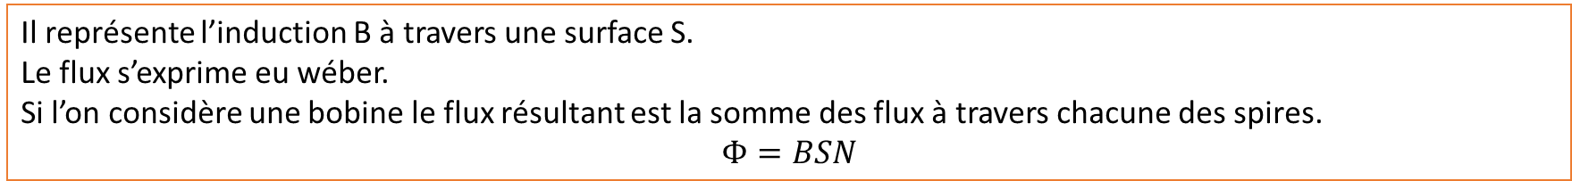
FLUX MAGNETIQUE
Il représente l’induction B à travers une surface S.
Le flux s’exprime eu wéber.
Si l’on considère une bobine le flux résultant est la somme des flux à travers chacune des spires.
$$Φ=BSN$$
Le wéber est le flux magnétique qui traverse une surface plane de 1 m2 normale à un champ uniforme ou l’induction est de 1 Tesla.

Slide 20
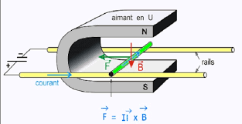
LOI DE LAPLACE
Elle caractérise l’action d’un champ magnétique sur un conducteur traversé par un courant.
Soit un conducteur non magnétique MP traversé par un courant I, placé dans le champ développé par un aimant.
On constate que le conducteur se déplace de sa position d’équilibre.
Ce déplacement s’effectue sous l’effet d’une force appelée FORCE ELECTROMAGNETIQUE.
INTENSITE DE LA FORCE
B induction magnétique
I intensité dans le conducteur
L longueur du conducteur soumis au champ
L’intensité de la force est maximum lorsque le courant et l’induction sont perpendiculaires

Slide 22
ENERGIES UTILISEES A BORD DES AVIONS
GENERALITES
Les énergies utilisées à bord des avions sont des énergies dites de servitudes, elles ne servent pas directement à la propulsion de l'avion mais elles sont indispensables car elles permettent d'améliorer :
LES PERFORMANCES DE VOL
LA SECURITE DU VOL
LE CONFORT DE L'EQUIPAGE ET DES PASSAGERS

Slide 23
ENERGIES UTILISEES A BORD DES AVIONS
GENERALITES
LES PERFORMANCES DE VOL
Exemples
Le train d'atterrissage escamotable.
La commande des volets hypersustentateurs.
Les hélices à pas variable, dont le calage peut-être optimisé à chaque vitesse de vol, afin d'obtenir un rendement optimum.
Les volets de capots, pour permettre le refroidissement des GMP.

Slide 24
ENERGIES UTILISEES A BORD DES AVIONS
GENERALITES
LA SECURITE DU VOL
Exemple
Les instruments de contrôle de vol (anémomètre, altimètre, variomètre, compas, indicateur de virage).
Les instruments de contrôle moteur (indicateur de pression d'admission, de température des culasses, de température d'huile, de quantité de carburants, de pression).
Les équipements de navigation, les récepteurs radio-électriques, ADF, VOR, ILS etc.
Le calculateur d'interface de la génération électrique qui fournit les paramètres électriques principaux aux concentrateurs de données.
Les dispositifs de dégivrage, la détection et la percussion incendie.

Slide 25
ENERGIES UTILISEES A BORD DES AVIONS
GENERALITES
Le Confort De L'equipage Et Des Passagers Exemples
Le pilote automatique.
Le conditionnement d'air (ventilation, pressurisation, climatisation).
Les éclairages divers, cabine, poste, planches de bord.
Les cuisines.

Slide 26

DIFFERENTES FORMES D’ENERGIE UTILISEES A BORD
Trois formes d'énergie sont utilisées à bord :
Hydraulique
Pneumatique
Electrique
ENERGIE HYDRAULIQUE AVANTAGES
Permet de mettre en jeu les puissances les plus élevées;
Grande souplesse d'emploi;
son utilisation est de plus en plus généralisée:
Les gouvernes par l'intermédiaire des servo-commandes.
Le train d'atterrissage (sortie, rentrée, orientation de la roulette de nez).
Les volets hypersustentateurs, rentrée, sortie.
Les systèmes de freinage.
construction robuste,
sécurité de fonctionnement,
légèreté des organes
indépendance vis à vis des conditions extérieures, températures, pression.

Slide 27
DIFFERENTES FORMES D’ENERGIE UTILISEES A BORD
ENERGIE HYDRAULIQUE
INCONVENIENTS
Ils résident essentiellement dans la distribution, à savoir :
La nécessité de tuyauteries de retour
Les pertes en charge, lorsque les tuyauteries sont longues et de faibles sections.
Les risques de fuites
La nécessité de disposer de certaines tuyauteries en acier lorsqu'il s'agit de circuit à haute pression.

Slide 28
DIFFERENTES FORMES D’ENERGIE UTILISEES A BORD
ENERGIE PNEUMATIQUE
Elle est obtenue à bord, par prélèvement d'air sur un étage compresseurs du réacteur.
AVANTAGES
C'est un fluide léger et toujours présent.
Les tuyauteries de retour ne sont pas nécessaires.
INCONVENIENTS
Des condensations d'eau peuvent perturber le fonctionnement.
Les fuites sont fréquentes et difficilement décelables

Slide 29
DIFFERENTES FORMES D’ENERGIE UTILISEES A BORD
ENERGIE ELECTRIQUE
Elle est utilisée à bord des avions, au même titre que les autres formes d'énergie,
ses particularités font que son emploi se généralise pour de nombreux équipements.
AVANTAGES
FACILITE DE CONVERSION EN D’AUTRES FORMES D’ENERGIE
Mécanique(moteur).
Calorifique (dégivrage, cuisines).
Lumineuse (éclairages incandescents et fluorescents).
Hertzienne (radio, émetteur, réception radar),
Chimique (batterie d'accumulateur),
FACILITE DE TRANSPORT
Elle peut-être transmise rapidement à distance, sans être affectée par les conditions de dépression, de vibrations, de température.
Un câble électrique est facile à installer, il suffit de prévoir une section compatible avec l’intensité qui le traverse et un isolement suffisant.

Slide 30
DIFFERENTES FORMES D’ENERGIE UTILISEES A BORD
ENERGIE ELECTRIQUE
AVANTAGES
FACILITE D’ADAPTATION
Par l'utilisation de rhéostats, de diviseurs de tension, de transformateurs de tension, d'organes amplificateurs répondant aux besoins d’alimentation de servitudes données.
CAPACITE DE SURCHARGE
Un générateur électrique peut, selon les besoins du réseau, fournir une puissance accrue mais limitée dans le temps, de l'ordre de :
50 % de la puissance nominale pendant 3’ environ.
100 % pendant 10” en cas d'urgence.
Ce résultat est obtenu sans échauffement excessif, les câbles transportant cette énergie peuvent supporter cette charge sans dommage.
FACILITE DE CONTROLE
Un ampèremètre, un voltmètre, ou wattmètre, parfois une simple lampe témoin suffisent à assurer le contrôle de fonctionnement d'un circuit

Slide 31
DIFFERENTES FORMES D’ENERGIE UTILISEES A BORD
ENERGIE ELECTRIQUE
INCONVENIENTS
Poids encore élevé au niveau des équipements générateurs et récepteurs, bien qu’en amélioration.
Manque d’adaptation aux systèmes nécessitant une puissance élevée (train, freins, servo-commandes).
Risque d'incendie résultant de défauts de court-circuit, ce qui nécessite une protection rapide et efficace des circuits incriminés.

Slide 32
CONCURRENCE COURANT CONTINU - COURANT ALTERNATIF
Ces deux formes de courant trouvent leurs applications à bord
COURANT CONTINU: AVANTAGES
Possibilité de disposer à bord d'une réserve d'énergie (les batteries d’accus: en secours)
Légèreté du petit matériel (relais, contacteurs).
Utilisation de moteurs à courant continu dont le couple de démarrage est élevé, ceci pour équiper certains actionneurs électromécaniques.
Entraînement direct des générateurs de courant continu avec dispositif de réduction de vitesse, ce qui n’est pas le cas pour les alternateurs à fréquence fixe.
Simplicité du couplage en parallèle des dynamos, il suffit que les tensions développées soient identiques.
Possibilité sur les GMP de petite puissance, d'équiper l'avion de Génés démarreurs, basées sur le phénomène de réversibilité de la dynamo.
La basse tension 28v est sans danger en cas de contacts fortuits.

Slide 33
CONCURRENCE COURANT CONTINU - COURANT ALTERNATIF
COURANT CONTINU: INCONVENIENTS
Les moteurs, les dynamos, les relais, les dispositifs d'allumage sont générateurs de parasites: affecter le fonctionnement des récepteurs de bord ;
une commutation parfaite entre balais et collecteur est pratiquement irréalisable: nécessite la présence de dispositifs de filtrage lourds et encombrants.
Entretien des machines et matériels rend nécessaire de la part de la maintenance: une surveillance permanente, ainsi que des révisions périodiques.

Slide 34
CONCURRENCE COURANT CONTINU - COURANT ALTERNATIF
COURANT ALTERNATIF: AVANTAGES
Il est indispensable pour certains équipements (radio, Gyros etc.)
souplesse d'emploi,
facilement transformable,
convertible en courant continu,
mieux adapté aux moteurs,
gain de poids sensible,
absence de parasites.

Slide 35
CONCURRENCE COURANT CONTINU - COURANT ALTERNATIF
COURANT ALTERNATIF: INCONVENIENTS
Le couplage en parallèle des alternateurs est une opération délicate qui requiert certaines conditions telles que :
égalité de tensions,
égalité de fréquences,
concordance de phases des tensions.
Les alternateurs sont entraînés par les GTR dont la vitesse est variable,
il faut prévoir un accouplement à vitesse constante afin de disposer d'une fréquence constante,
certaines servitudes de types inductives et capacitives nécessitant pour fonctionner correctement une fréquence d'alimentation constante ;
Cet équipement autonome qui se situe entre le GTR et l'alternateur est de type hydromécanique, on l'appelle CSD ou IDG selon les avions.
Le CSD peut être sujet à des anomalies de fonctionnement
Les moteurs à courant alternatif ont un couple de démarrage faible et
Moins souples que les moteurs à courant continu.

Slide 36
CONCURRENCE COURANT CONTINU - COURANT ALTERNATIF
COEXISTENCE
La proportion entre l'alternatif et le continu est variable.
Certains équipements sont naturellement mieux alimentés en courant alternatif, d'autres le sont mieux en courant continu.
En règle générale:
Les gros porteurs, moyens et longs courriers: un réseau primaire alternatif, et d’un sous réseau continu.
Dans l'aviation d'affaires, c'est l'inverse. Le réseau primaire est de type continu, le sous réseau alternatif.

Slide 37
Tensions et fréquences normalisées
COURANT CONTINU
La distribution est monofilaire,
le retour du courant s’effectue par la structure de l’avion (masse )
toutes les parties métalliques de l’avion doivent être soigneusement reliées.
AVIONS COMMERCIAUX FRANÇAIS (SE-210 - F-27 - MYST 20 - ATR 42)
La tension nominale sur le réseau de bord est de :28v ± 0,5 V
AVIONS D’ORIGINE US
Tension nominale 27,5 v ± 0,5 V.
Ces réseaux sont alimentés :
par la batterie de bord, laquelle doit développer une tension minimum de 24 v.
par les dynamos, ou générateurs de courant en continu entraînés par les GTP ou GTR (la tension développée doit être régulée).
par les TR sur les avions pourvus d’une génération alternative sans dispositif de régulation.

Slide 38
Tensions et fréquences normalisées
COURANT ALTERNATIF
B.707 - 727 - 737 - 747 - Concorde - AIRBUS
La tension nominale sur le réseau de bord est de :
200 v Triphasés ± 2 V
115 v triphasés et monophasés ± 2 v
Ces tensions sont développées à partir d’alternateurs triphasés,
28 v monophasés obtenus par utilisation de transformateurs abaisseurs, sans régulation
26 v monophasés

Slide 39
Tensions et fréquences normalisées
SE-210 - F-27 - MYST 20 - ART 42
Deux tensions sont utilisées :
115 v triphasés ± 5 % développés à partir de groupe convertisseurs rotatifs ou statiques appelés INVERTER et alimentés en 28 v continu.
26 v monophasés obtenu à partir de transformateur-abaisseur.
La tendance actuelle: Remplacer les convertisseurs rotatifs de faible rendement par des convertisseurs statiques, (onduleurs) d’encombrement réduit et de rendement élevé.
Les avions de type Boeing, Airbus sont également pourvus de convertisseurs statiques, de puissance réduite, généralement utilisés en secours.
Certains avions tels le F-27, ATR 42, disposent en plus des générateurs primaires de courant continu, d’alternateurs triphasés entraînés par les GTP, régulés en tension exclusivement ;
Leur rôle est d’assurer l’alimentation de servitudes à caractères résistif : ex. : dégivrage des hélices, donc indépendant de la fréquence.

Slide 40
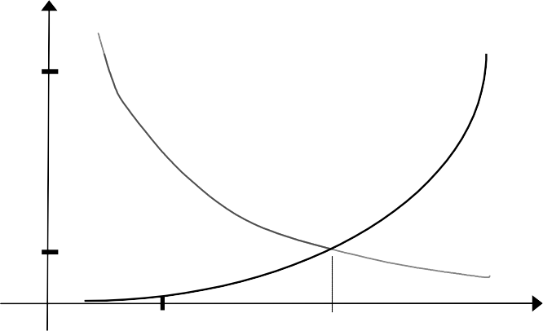
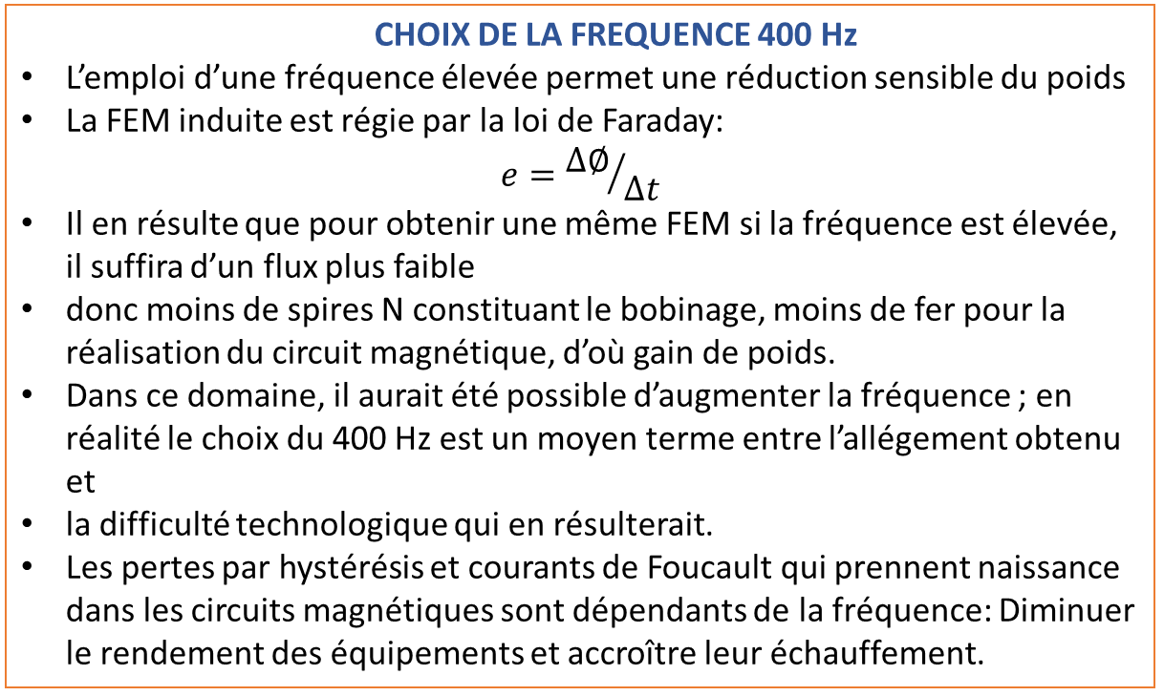
Tensions et fréquences normalisées
CHOIX DE LA FREQUENCE 400 Hz
L’emploi d’une fréquence élevée permet une réduction sensible du poids
La FEM induite est régie par la loi de Faraday:
$$e={∆∅}/{∆t}$$
Il en résulte que pour obtenir une même FEM si la fréquence est élevée, il suffira d’un flux plus faible
donc moins de spires N constituant le bobinage, moins de fer pour la réalisation du circuit magnétique, d’où gain de poids.
Dans ce domaine, il aurait été possible d’augmenter la fréquence ; en réalité le choix du 400 Hz est un moyen terme entre l’allégement obtenu et
la difficulté technologique qui en résulterait.
Les pertes par hystérésis et courants de Foucault qui prennent naissance dans les circuits magnétiques sont dépendants de la fréquence: Diminuer le rendement des équipements et accroître leur échauffement.
Masse Kg
P. fournie = Cste
Pertes fer
100
20
F (hz )
50
400

Slide 41
RETOUR DU NEGATIF PAR LA MASSE
En courant continu, les bornes négatives des générateurs et des récepteurs sont directement reliées à la masse de l’avion
la structure sert de conducteur de retour.
En courant alternatif, les neutres marqués (N) des générateurs et des récepteurs sont également reliés à la masse de l’avion.
AVANTAGES
gain de poids sur les câblages,
suppression du conducteur retour,
élimination de bouclages intempestifs en cas de mauvaise isolation,
facilité de localisation des défauts.

Slide 42
APPAREILLAGE DE CONNEXION
INVERSEURS
Appareils destinés à croiser les connexions d’un ou plusieurs circuits.
Appareils inverseurs ou interrupteurs commandés par pression manuelle.

Slide 43
APPAREILLAGE DE CONNEXION
Appareil destiné à modifier les connexions d’un ou plusieurs circuits
SELECTEUR OU COMMUTATEUR
C’est un interrupteur souvent protégé par un boîtier et qui est commandé par une tige poussoir, elle-même actionnée par le mécanisme à contrôler.
Ex. : signalisation de train, trappe, porte
MICRO-RUPTEUR

Slide 44
APPAREILLAGE DE COMMANDE
INTERRUPTEURS
PRESSOSTATS
PRESSOSTATS: C’est un interrupteur commandé par une capsule, une membrane ou un tube de Bourdon, soumis à une pression hydraulique ou pneumatique.
Ex. : baisse de pression carburant ou hydraulique.

Slide 45
APPAREILLAGE DE COMMANDE
Appareil destiné à faire varier l’intensité dans un circuit en modifiant la valeur de la résistance R à l’aide d’un curseur.
Rhéostat

Slide 46
APPAREILLAGE DE COMMANDE
POTENSTIOMETRE OU DIVISEUR DE TENSION
Appareil destiné à faire varier la tension aux bornes d’un circuit
CONTACT A FLOTTEUR
Il signale les baisses de niveau réservoirs ou bâches (réservoirs carburant, bâches hydrauliques).

Slide 47
APPAREILLAGE DE COMMANDE
CONTACTS DE PROXIMITE
Les contacts de proximité contrôlent la concordance de position de deux éléments dont l’un est mobile (ex, : signalisation de train).
La continuité entre A et B est assurée lorsque l’aimant se trouve près de la surface détectrice.

Slide 48
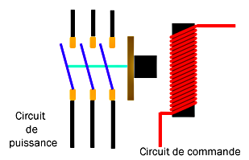
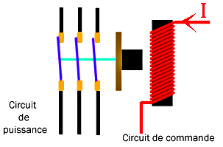
APPAREILLAGE DE COMMANDE AUTOMATIQUE
RELAIS
C’est le nom attribué à un appareil de commande automatique par l’intermédiaire duquel on crée une modification donnée dans un circuit
Relais inactif (non commandé)
relais actif (commandé)
Lorsque on alimente la bobine, le noyau se polarise, aimante la palette mobile en fer doux qui est attirée, les contacts se ferment ou s’ouvrent.
Lorsque l’on –coupe l’alimentation de la bobine, les lames élastiques facilitent l’ouverture de l’armature mobile.
En effet, l’induction rémanente du noyau pourrait la maintenir enclenchée

Slide 49
UTILISATION DES RELAIS
Iis sont utilisés dans les cas suivants :
Lorsque le circuit que l’on veut commander est éloigné du panneau de commande.
Lorsque la servitude dont on veut assurer le fonctionnement absorbe une intensité telle que cela impliquerait l’utilisation d’un interrupteur de fort-calibre.
Lorsque l’on veut assurer des temporisations dans le fonctionnement de certaines servitudes ainsi que des séquences de fonctionnement

Slide 50
RELAIS CONTACTEUR
C’est un relais qui se ferme sous l’effet d’une force électromagnétique développée par le courant qui le parcourt.
La position repos des contacts correspond au relais non excité.
La position travail des contacts correspond au relais excité.
RELAIS RUPTEUR
Relais dont le contact est fermé en position repos

Slide 51
Relais Economiseur:
Lorsque l’enroulement est sous tension, une fraction du bobinage (a) est traversé par le courant d’alimentation
l’intensité est élevée dans cette fraction d’enroulement, le relais s’excite, les contacts basculent, ce qui a pour effet de décourcircuiter la fraction (b), l’intensité décroît, il en résulte une réduction de réchauffement du relais, les ampères tours magnétisants restent suffisants pour maintenir les contacts dans leur position travail

Slide 52
Relais Economiseur
Dès la mise sous tension du relais, le courant traversant l’enroulement est maximum.
Les contacts passent en position travail, la résistance R est insérée avec l’enroulement
l’intensité décroît, réchauffement est sensiblement réduit.

Slide 53
Relais Polarisé
Polarisation par diodes
Le relais ne s’excite que pour un sens de courant bien déterminé dans son enroulement.
Il faut donc respecter les polarités d’alimentation aux bornes du relais.
Polarisation magnétique
Si le potentiel du point A est supérieur à celui du point B:
Le sens du courant dans l’enroulement crée des polarités
La palette mobile bascule sur le contact C.
L’alimentation de la servitude est assurée.
Si le potentiel de A est inférieur à celui de B:
Le courant s’inverse dans la bobine,
Les polarités de celle-ci s’inversent également
La servitude n’est plus alimentée.

Slide 54
RELAIS A AUTO EXCITATION
Interrupteur sur marche,
le relais s’excite, les contacts a et b se ferment,
la fermeture de b confirme l’alimentation de la bobine,
le relais s’autoexcite.
Interrupteur sur arrêt,
le relais reste excité.
Pour le rendre disponible, il faut interrompre l’alimentation de la bobine (+ 28 v).

Slide 55
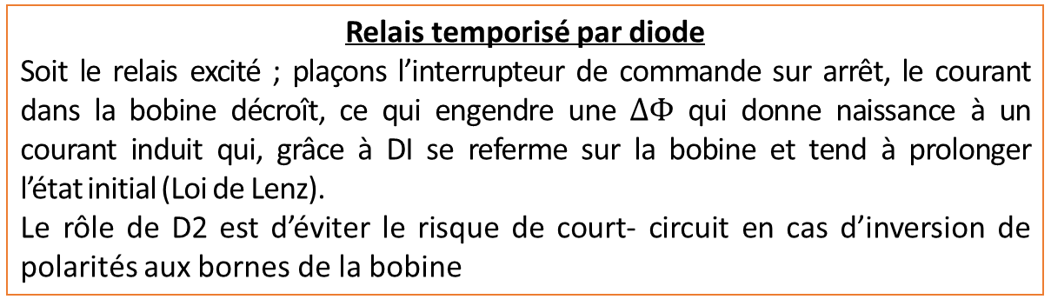
Relais temporisé par condensateur
A la mise sous tension du relais:
Le condensateur se charge à travers la résistance R, (Ѳ = CR) ;
dès que le condensateur est chargé:
le relais s’excite,
A l’ouverture du circuit:
Le condensateur se décharge dans le relais ce qui détermine une temporisation à l’ouverture.
Relais temporisé par diode
Soit le relais excité ; plaçons l’interrupteur de commande sur arrêt, le courant dans la bobine décroît, ce qui engendre une $∆Φ$ qui donne naissance à un courant induit qui, grâce à DI se referme sur la bobine et tend à prolonger l’état initial (Loi de Lenz).
Le rôle de D2 est d’éviter le risque de court- circuit en cas d’inversion de polarités aux bornes de la bobine

Slide 56
Relais temporisé par CTN
La bobine du relais est en série avec une résistance de type CTN (thermistance) de valeur élevée (plusieurs centaines d’ohms).
Lors de la mise sous tension:
l’intensité absorbée est faible, le relais ne s’excite pas.
La température de la CTN croît,
sa résistance décroît
l’intensité augmente,
le relais s’excite
les contacts a et b se ferment.
La fermeture de (a) shunte la résistance R
celle-ci se refroidit,
le relais reste auto-excité.

Slide 57
RELAIS A ENCLENCHEMENT ET DECLENCHEMENT
Un inverseur à positions momentanées est bien adapté pour assurer l’alimentation de ce type de relais
Ce relais comporte : a - une bobine d’enclenchement ; b - une bobine de déclenchement.
Dès la mise sous tension:
la bobine d’enclenchement s’excite,
les contacts mobiles se ferment,
un verrouillage mécanique les maintient dans cette position.
Une impulsion réalisée à partir de l’inverseur de commande:
alimentation de la bobine de déclenchement
déverrouille le relais
ouverture des contacts.

Slide 58
RELAIS A COURANT ALTERNATIF
Pour ce type de relais il faut prévoir un circuit magnétique feuilleté afin de limiter réchauffement (courants de Foucault).
Une spire de Frager atténue les vibrations du relais.
RELAIS A COURANT ALTERNATIF AVEC PONT DE DIODES
La tension alternative est appliquée aux bornes du pont de diodes ; quelle que soit l’alternance considérée le courant dans la bobine du relais est toujours dirigé dans le même sens.

Slide 59
RELAIS A COURANT ALTERNATIF
(ALIMENTATION TRIPHASEE) AVEC FONT DE DIODES
Le redressement des tensions alternatives est obtenu à Laide d’un pont de Greatz
Le condensateur améliore (lissage) la composante de sortie qui alimente le relais de commande.

Slide 61
RELAIS ELECTRONIQUES
Dans les circuits de commande et de contrôle, les transistors sont de plus en plus utilisés comme organes de commutation.
EXEMPLE DE COMMANDE PAR TRANSISTOR
micro-rupteur ouvert, la base du transistor est isolée, le transistor est bloqué, le relais n'est pas alimenté.
micro-rupteur fermé, la base est polarisée positivement, le transistor conduit, le relais est alimenté.

Slide 62
COMMANDE DE REGLAGE DE L’INTENSITE LUMINEUSE
UB est fonction de la position du curseur du rhéostat Rh ;
Si UB augmente, (i) traversant les lampes croît
ainsi que l’intensité lumineuse du réseau de lampes

Slide 63
APPAREILLAGE DE PROTECTION
Accroissement de la puissance mise enjeu, dû à l'augmentation des servitudes sur le réseau de bord
La mise à la masse du pôle négatif,
Un défaut d'origine électrique peut dans certains cas libérer une énergie considérable
Mettre hors service toute une partie d’éléments vitaux de l'avion
Risque d'incendie à bord.
Nécessité de la protection de la totalité des servitudes électriques contre les dangers que présente cette énergie.

Slide 64
TYPES DE DEFAUTS DANS UN CIRCUIT
Ils se manifestent en général sous 2 formes :
Coupure d’un conducteur
Causes : soudures, sertissages défaillants,
ce qui se traduit par:
la perte de contrôle de la servitude,
une diminution de la puissance disponible.
Court-circuit
C'est une connexion accidentelle de 2 conducteurs à des potentiels différents.
Causes :
entretien négligé du matériel,
frottements des câbles dus aux vibrations,
pertes de propriétés des isolants, claquage, décomposition,
connexions mal serrées, mal soudées, mal serties.
Incidences :
perte de contrôle de la servitude
effondrement de la tension du réseau de bord U = E - rlcc
perte de contrôle de la totalité des servitudes si le court-circuit est permanent
risque d'incendie, dû à la projection de métal en fusion et à la combustion des isolants

Slide 65
ROLE DE LA PROTECTION
Réduire au minimum les conséquences du défaut par :
un isolement rapide du circuit incriminé,
une limitation des perturbations,
une réduction des risques d’incendie ou de production de fumée.
METHODE DE PROTECTION
Elle est basée sur le contrôle de la surintensité (valeur du courant au dessus de la normale).
ELEMENTS CONSTITUTIFS D’UN SYSTEME DE PROTECTION
Il comprend :
- un élément détecteur de surintensité à action plus ou moins rapide
- un dispositif d’ouverture de circuit
Ces éléments sont généralement groupés et ne constituent qu’un seul ensemble.

Slide 66
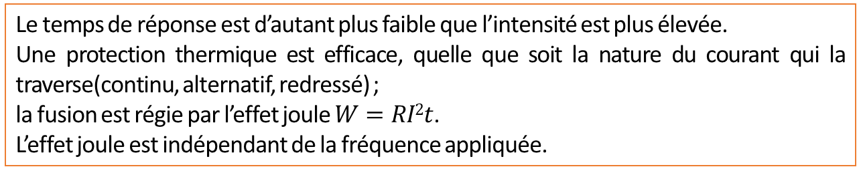
Fusibles
Si l’intensité traversant le fusible croît, l’élévation de température qui en résulte détermine la fusion d’un fil d’alliage donné,
cette fusion est limitée dans une enceinte de verre ou de bakélite, afin d’éviter la projection de métal en fusion.
Le temps de réponse est d’autant plus faible que l’intensité est plus élevée.
Une protection thermique est efficace, quelle que soit la nature du courant qui la traverse(continu, alternatif, redressé) ;
la fusion est régie par l’effet joule $W=RI2t$.
L’effet joule est indépendant de la fréquence appliquée.

Slide 67
Fusibles Rapide
Le fil détecteur de surintensité est tendu par un ressort.
Le tube est pourvu de poudre d’amiante et de silice pour limiter toute dissipation thermique.

Slide 68
FUSIBLE LENT
Les caractéristiques thermiques sont telles que la fusion ne se manifeste qu’au bout d’un temps, long si la surcharge est faible.
Le délai de fusion décroît si la charge augmente.
Exemple
L’intensité nominale est de 4 A ;
si la surcharge atteint 9 A, la fusion se réalise en 10”.
Sila surcharge atteint 50 A la fusion s’effectue en 10"² seconde.

Slide 69
BILAME
Ce dispositif de protection thermique est constitué de 2 lames étroites et minces de métaux différents, soudés à plat et choisis inégalement dilatables.
Sous l’influence d’une élévation de température, le bilame se déforme. Il peut être à chauffage direct ou indirect
ELEMENTS CONSTITUTIFS
Métal très dilatable: C’est an alliage de ferro-nickel à grande dilatabilité.
Métal peu dilatable: L’invar, c’est un alliage (fer 64 %, nickel 36 %)
UTILISATION
détecteur de surintensité,
détecteurs de surchauffe dans les circuits de détection incendie

Slide 70
DISJONCTEURS THERMIQUES
Dès que l’intensité croît l’échauffement augmente,
le bilame se déforme et agit sur un dispositif mécanique de coupure qui isole la servitude.
Il est possible de tenter un réenclenchement du disjoncteur.

Slide 71
DISJONCTEUR MAGNETIQUE
Lorsque l’intensité de déclenchement est atteinte, le flux développé par la bobine attire la palette mobile, le contact est déverrouillé et s’ouvre grâce au ressort de rappel.
Le temps de réponse est plus rapide que celui du disjoncteur thermique

Slide 72
PROTECTION MAGNETOTHERMIQUE
Inverseur sur normal
Le relais s’excite, la servitude est alimentée.
La résistance R en série avec la servitude est caractérisée par un échauffement insuffisant pour provoquer la déformation du bilame.
Lorsque l’intensité croît dans le circuit, l’échauffement de la résistance R provoque la déformation du bilame
l’alimentation du relais qui s’ouvre et la servitude est isolée.
Le disjoncteur calibré à 1 A déclenche, évitant lorsque le bilame reprendra sa position initiale une nouvelle alimentation du relais de commande, alors que le défaut subsiste.
Inverseur sur secours
Cette position outrepasse la protection, en assurant une alimentation du relais de commande en cas de nécessité absolue

Slide 73
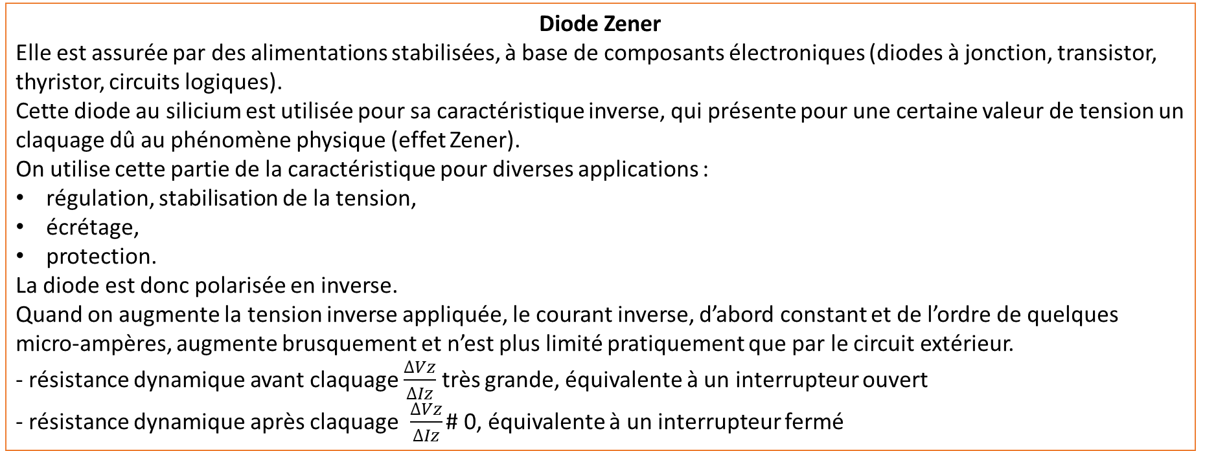
PROTECTION DES EQUIPEMENTS ELECTRONIQUES
Diode Zener
Elle est assurée par des alimentations stabilisées, à base de composants électroniques (diodes à jonction, transistor, thyristor, circuits logiques).
Cette diode au silicium est utilisée pour sa caractéristique inverse, qui présente pour une certaine valeur de tension un claquage dû au phénomène physique (effet Zener).
On utilise cette partie de la caractéristique pour diverses applications :
régulation, stabilisation de la tension,
écrétage,
protection.
La diode est donc polarisée en inverse.
Quand on augmente la tension inverse appliquée, le courant inverse, d’abord constant et de l’ordre de quelques micro-ampères, augmente brusquement et n’est plus limité pratiquement que par le circuit extérieur.
- résistance dynamique avant claquage $\frac{∆Vz}{∆Iz}$ très grande, équivalente à un interrupteur ouvert
- résistance dynamique après claquage $\frac{∆Vz}{∆Iz}\text{\# 0}$, équivalente à un interrupteur fermé

Slide 74
PROTECTION DES EQUIPEMENTS ELECTRONIQUES
PROTECTION DES APPAREILS DE MESURE
On choisit la diode Zener de telle sorte que la tension de Zener Vz corresponde à la tension de déviation maximale de mesure ; on évite ainsi toutes possibilités de surtension aux bornes de l’appareil.

Slide 75
VOYANTS LUMINEUX
L’allumage d’un voyant peut avoir diverses causes, c’est pour cette raison que la couleur de leur cache précise la nature de la signalisation afin de faciliter la surveillance de l’équipage.
La plupart de ces voyants sont testables, par pression sur le cache, afin de vérifier instantanément l’ampoule et son circuit d’alimentation.
Rouge : Alarme, danger immédiat, nécessité d’une manœuvre de secours.
Exemples : panne d’un générateur, train d’atterrissage non verrouillé.
Ambre : Danger possible, surveillance nécessaire.
Exemple : baisse de pression Carburant.
Vert : Fonctionnement correct d’un circuit très important.
Exemple : train sorti et verrouillé.
Bleu : Fonctionnement correct d’un circuit important.
Exemple : robinets carburant en mouvement.
Blanc : Signal ne présentant pas de caractère d’urgence.
Exemples : synchronisation des alternateurs, groupe de parc connecté sur le réseau.

Slide 76
VOYANTS MAGNETIQUES
La généralisation des voyants lumineux aurait tendance à leur faire perdre leur efficacité,
c’est pour cette raison que certaines servitudes sont signalées par des voyants magnétiques.
Principe :
Un aimant ou une palette de fer doux solidaire de la partie mobile laisse apparaître sur la facedu voyant, un repérage de couleur.
Blanc - position de la servitude en accord avec la commande
Rayé - servitude en mouvement ou non alimentée
Noir - servitude à l’arrêt ou fermée. (Exemple : électro-vanne)

Slide 77
AVERTISSEURS SONORES
Ils peuvent doubler ou remplacer les signaux lumineux précisant à l’équipage l’origine de l’alarme en fonction de la modulation de la tonalité du signal.
Un vibreur sollicite une membrane dont le son est amplifié par une chambre acoustique

Slide 78
Chapitre 07 : SOURCE AUXILIAIRE D’ENERGIE
BATTERIES D’ACCUMULATEURS
Ce sont des sources auxiliaires d’énergie à bord de l’avion dont le rôle est d’assurer :
l’alimentation des servitudes de secours, en cas de panne des générateurs principaux, pendant un temps limité
branchées en parallèle sur les dynamos, elles fonctionnent en tampon pour amortir les variations de courant sur le circuit
leur capacité doit être de valeur telle que les batteries doivent pouvoir assurer le démarrage d’un ou deux moteurs, ainsi que de l’APU.

Slide 79
Chapitre 07 : SOURCE AUXILIAIRE D’ENERGIE
BATTERIES D’ACCUMULATEURS
COUPLAGE DES BATTERIES
En série ou en parallèle selon le type d’avion.
CAPACITE DE LA BATTERIE
C’est la quantité d’électricité que la batterie peut fournir pendant l’opération de décharge.
Elle s’exprime en Ah (ampère heure).

Slide 80
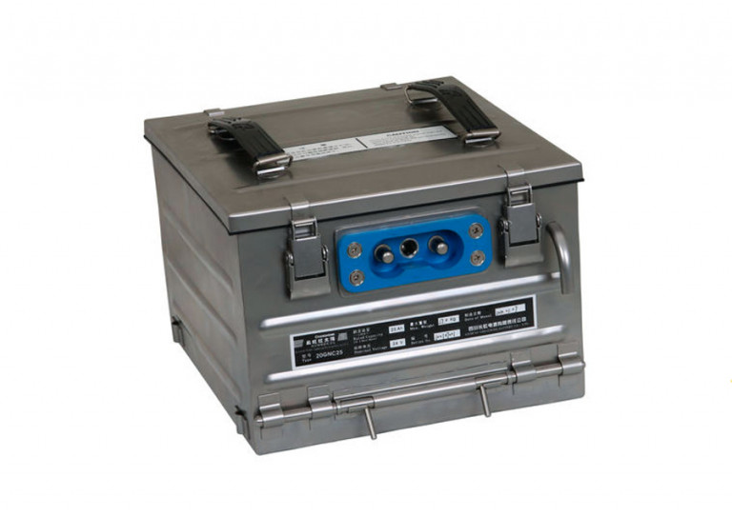
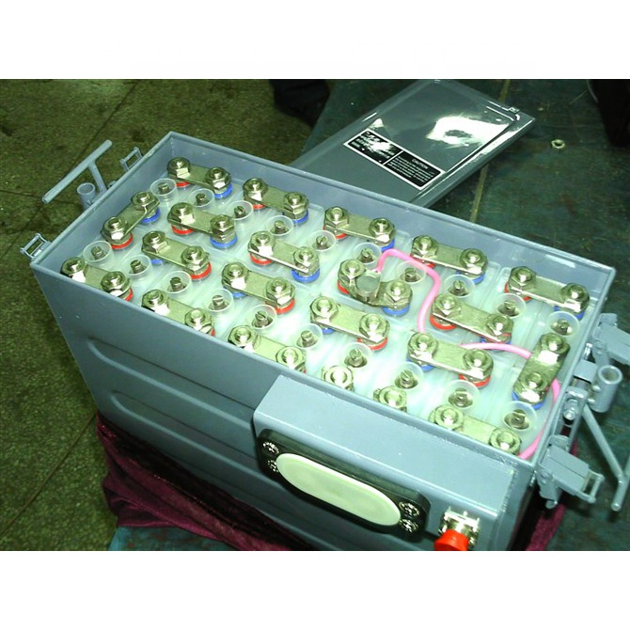
Chapitre 07 : SOURCE AUXILIAIRE D’ENERGIE
BATTERIES ALCALINES (Type cadmium nickel)
Ces batteries sont actuellement, les seules utilisées sur avion
DESCRIPTION DE LA BATTERIE (ELEMENT)
Elles sont de type cadmium nickel, semi-ouvert, à grande réserve d’électrolyte.
La partie active est constituée de 2 faisceaux de plaques frittées
L’isolement électrique entre ces plaques de polarités opposées est assuré par des séparateurs composites, à base de fibres synthétiques.
Le séparateur joue également le rôle de réservoir d’électrolyte entre les plaques; l’électrolyte est une solution aqueuse d’hydroxyde de potassium de densité 34°.
Le couvercle est muni d’un bouchon soupape, qui permet le réajustement du niveau de l’électrolyte, et assure l’évacuation des gaz en surcharge.

Slide 81
Chapitre 07 : SOURCE AUXILIAIRE D’ENERGIE
BATTERIES ALCALINES (Type cadmium nickel)
AVANTAGES
Faible résistance interne, du 1/10 au 1/100Ω, ce qui permet de disposer d’une grande puissance, sous une tension relativement stable.
Possibilité de fonctionnement à basse et haute températures, - 40° à + 50°
Bonne aptitude à une charge et décharge à intensité élevée, qui affecte moins la capacité apparente que dans le cas des batteries au plomb.
Stockage sans dommage, quel que soit l’état de charge.
Coffre métallique, donc robuste.
INCONVENIENTS
FEM par élément 1,2 v (20 éléments en série pour une batterie de 24 v) (2 v pour un élément au Pb)
Pas de contrôle de l’état de charge par mesure de la densité, celle-ci se maintenant constante.
Des séparateurs en mauvais état peuvent entraîner un emballement thermique, si la tension d’alimentation non conforme engendre un courant de charge élevé.

Slide 82
Chapitre 07 : SOURCE AUXILIAIRE D’ENERGIE
BATTERIES ALCALINES (Type cadmium nickel)
Certains avions sont équipés :
d’un détecteur de surchauffe avec alarme lumineuse,
d’un disjoncteur à courant inverse qui déconnecte la batterie de son circuit de charge dès que l’intensité atteint une valeur susceptible d’engendrer un emballement thermique,
d’un contrôleur de charge (1 par batterie) qui reçoit des informations concernant les courants de charge et de décharge afin de détecter et de se prémunir contre un possible emballement thermique.

Slide 83
GROUPE DE PARC
Il permet dans la configuration sol l’alimentation du réseau de bord sans restriction.
Il comporte un diesel entraînant soit une dynamo, soit un alternateur selon le type d’avion.
Ces générateurs sont régulés en tension et en fréquence (alternateur).
Ils peuvent être pourvus de dispositifs de surveillance des paramètres du groupe de parc (défauts) se traduisant par des signalisations au poste équipage et la déconnexion éventuelle du groupe du réseau de bord.
Avantages :
Autonomie, certains groupes peuvent assurer le démarrage des réacteurs (SE 210 - F 27 - MYST20).
Inconvénients :
Le bruit.

Slide 84
CIRCUIT DE BATTERIE DE BORD ET GROUPE DE PARC

Slide 85
GROUPE DE PARC
CIRCUIT DE BATTERIE DE BORD ET GROUPE DE PARC
LE BUT est de connecter soit la batterie de bord, soit le groupe de parc 28 v sur le réseau (barre BUS).
Inverseur batterie sur position bord :
Le relais de batterie de bord se ferme, la liaison batterie barre BUS est assurée. Tension-BUS 24 volts.
Inverseur batterie sur position coupée :
Lé relais de batterie de bord s’ouvre, la batterie est déconnectée de la barre-bus.
Groupe de parc branché sur la prise de parc. Inverseur batterie sur coupé :
Le voyant de signalisation vert s’allume, indiquant que la prise de parc est branchée avec groupe de parc sous tension.
Inverseur batterie sur position parc :
Le relais de prise de parc se ferme, la liaison groupe de parc barre-bus est réalisée. Le voyant de signalisation blanc s’allume.
La recharge de la batterie de bord ne peut pas s’effectuer à partir du groupe de parc.

Slide 86
Chapitre 08 :GENERATION ET DISTRIBUTION DE COURANT CONTINU

Slide 87
Chapitre 08 :GENERATION ET DISTRIBUTION DE COURANT CONTINU
Les éléments constitutifs d’un circuit de génération et de distribution de courant continu comportent par réacteur :
un générateur de courant continu : la dynamo ;
un dispositif de régulation de tension 28 v ± 0,5 v permettant de limiter les écarts de tension en fonction des variations de régime et de débit du générateur ;
un organe de liaison, qui se situe entre le générateur et la barre-bus, le conjoncteur- disjoncteur ;
un dispositif d’équilibrage, ayant pour but de répartir équitablement les charges sur chaque dynamo lors du couplage en parallèle des générateurs ;
une batterie de bord utilisée en secours;
-un groupe de parc 28 v, permettant l’alimentation du réseau de bord, dans la configuration sol.

Slide 88
Chapitre 08 :GENERATION ET DISTRIBUTION DE COURANT CONTINU
DISTRIBUTION: Elle comprend
une bus principale, susceptible d’être alimentée par les sources d’énergie principales, dynamos ou groupe de parc 28 v ;
un réseau de bus secondaire, en liaison avec la bus principale à travers les organes de protection, fusibles, disjoncteurs ;
la distribution peut comporter une bus délestable automatiquement en cas de panne en vol d’un générateur (dynamo).
La perte de 50 % de la puissance disponible impose la restriction pour certaines servitudes, notamment les gros consommateurs de courant(cuisines, certains éclairages, dégivrage des eaux usées, etc.) ;
une bus secours : normalement alimentée par le réseau de bord,
Il permet d’assurer la recharge de la batterie en permanence.
En cas de panne des 2 générateurs principaux, la batterie assure l’alimentation exclusive de la bus de secours afin d’assurer le fonctionnement d’équipements indispensables à la poursuite du vol.
Les avionneurs définissent toujours un bilan électrique secours, sur lequel figure la liste des équipements indispensables et leurs consommations.

Slide 89
Chapitre 08 :GENERATION ET DISTRIBUTION DE COURANT CONTINU
MACHINES GENERATRICES - DYNAMOS
C’est l’organe destiné à fournir la puissance électrique sur le réseau de bord sous la tension de 28 v
Le réseau à partir duquel sont connectées tes servitudes.
Les génératrices sont de type shunt, tétrapolaires, identiques dans le principe aux génératrices industrielles.

Slide 90
Chapitre 08 :GENERATION ET DISTRIBUTION DE COURANT CONTINU
PROPRIETES DE LA GENERATRICE SHUNT
Elle s’amorce à circuit ouvert
Sa caractéristique rie tension U = f(I) est plate d’où facilité de régulation.
Un court-circuit aux bornes de l’induit, se traduit par son désamorçage sans risque d’incendie.
Elle est bien adaptée à la charge d’une batterie d’accus.
SCHEMA DE PRINCIPE D’UNE GENERATRICE DE BORD

Slide 91
Chapitre 08 :GENERATION ET DISTRIBUTION DE COURANT CONTINU

Slide 92
Chapitre 08 :GENERATION ET DISTRIBUTION DE COURANT CONTINU
AMORÇAGE DE LA DYNAMO
Conditions à respecter :
présence d’un champ rémanent au niveau du circuit inducteur,
respect du sens de rotation de l’organe induit,
vitesse de rotation minimale de l’induit (définie par le constructeur),
connexions induit/inducteur correctes.
Le contrôle de l’amorçage s’effectue à l’aide du voltmètre de bord.

Slide 93
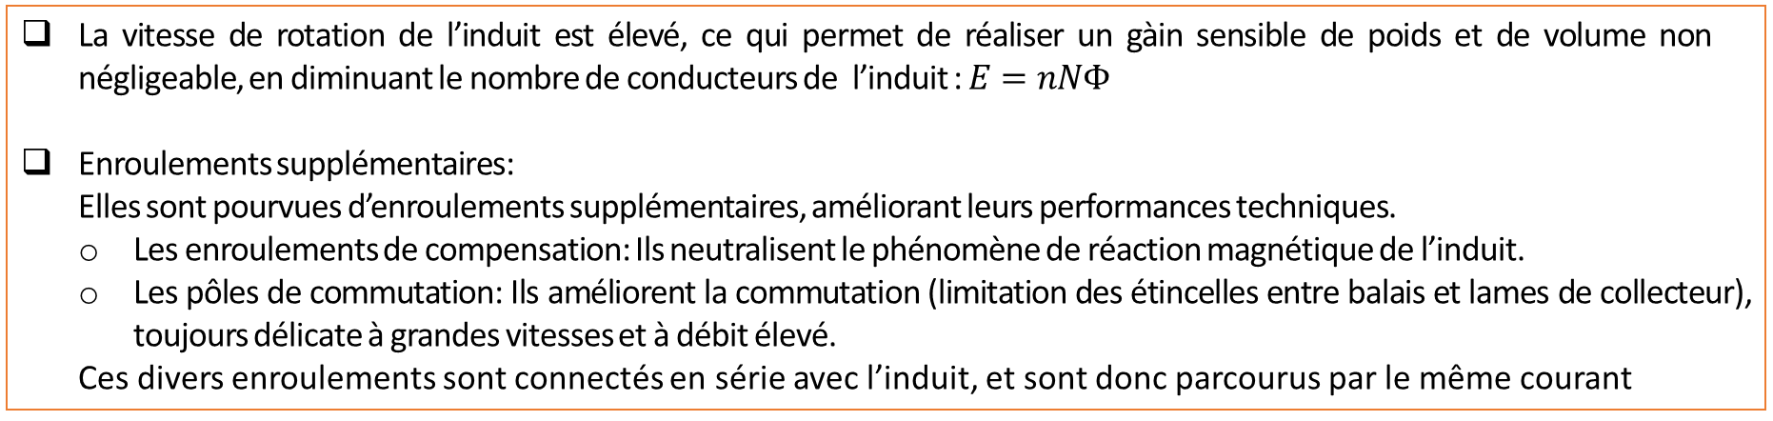
Chapitre 08 :GENERATION ET DISTRIBUTION DE COURANT CONTINU
PARTICULARITES DES GENERATRICES D’AVIATION
La vitesse de rotation de l’induit est élevé, ce qui permet de réaliser un gàin sensible de poids et de volume non négligeable, en diminuant le nombre de conducteurs de l’induit : $E=nNΦ$
Enroulements supplémentaires:
Elles sont pourvues d’enroulements supplémentaires, améliorant leurs performances techniques.
Les enroulements de compensation: Ils neutralisent le phénomène de réaction magnétique de l’induit.
Les pôles de commutation: Ils améliorent la commutation (limitation des étincelles entre balais et lames de collecteur), toujours délicate à grandes vitesses et à débit élevé.
Ces divers enroulements sont connectés en série avec l’induit, et sont donc parcourus par le même courant

Slide 94
Chapitre 08 :GENERATION ET DISTRIBUTION DE COURANT CONTINU
Influence de l’altitude: L’usure des balais est rapide en atmosphère raréfiée, la commutation devient plus
mauvaise lorsque la pression atmosphérique décroît. Il devient nécessaire d’utiliser des charbons spéciaux, ainsi que d’accroître leur nombre par ligne de balais.
Inducteur tétrapolaire (4 pôles inducteurs): Rappelons qu’une dynamo tétrapolaire est deux fois plus puissante qu’une dynamo bipolaire, ceci pour un même induit, et à égalité de flux utile par pôle.
Entraînement: Sur les turbo-réacteurs la génératrice est supportée par un relais d’accessoire entraîné par le réacteur à l’aide d’un arbre à cardans. L’entraînement comporte parfois un limiteur de couple.
Rendement électrique: Assez faible de l’ordre de 70 à 75 %.
Rendement massique: Le rapport puissance/poids est satisfaisant : 400 à 500 W par kg.

Slide 95
Chapitre 08 :GENERATION ET DISTRIBUTION DE COURANT CONTINU
Ventilation:
Elle doit être impérativement assurée, car on a cherché à obtenir la puissance maximum pour un poids minimum.
Il faut donc éliminer les calories engendrées pendant le fonctionnement.
Le principe consiste à effectuer un prélèvement d’air extérieur, et par l’intermédiaire d’une prise dynamique le faire circuler à travers la dynamo, assurant ainsi un refroidissement efficace au cours du vol.
Fonctionnement au sol:
Il faut limiter la puissance des dynamos dans cette configuration, en raison de L’insuffisance de la ventilation.
La solution consiste à délester le réseau des servitudes non indispensables.
De nombreux avions disposent de relais de délestage commandés par les amortisseurs de trains principaux. Ces relais excités au sol coupent l’alimentation des servitudes à forte consommation.
Dès le déjaugeage, les relais se désexcitent, l’alimentation des servitudes est possible.
Puissance utilisable au sol : 30 % de la puissance disponible. Le contrôle se fait à l’aide de l’ampèremètre indiquant le débit de la génératrice

Slide 96
Chapitre 08 :GENERATION ET DISTRIBUTION DE COURANT CONTINU
CAS DE PANNES POSSIBLES
absence de magnétisme rémanent,
excitation shunt coupée,
connexions induit/collecteur défectueuses,
balais usés ou insuffisamment rodés,
pression de contact des balais insuffisante,
calage des balais déplacé,
collecteur creusé - encrassé,
rupture de connexions des balais,
mise à la masse des porte balais,
roulements défectueux.

Slide 97
Chapitre REGULATION DE TENSION DES DYNAMOS
REGULATEUR A PILE DE CARBONE
Les groupes moto-propulseurs sont caractérisés par des variations de régime importantes.
Il en résulte des variations de vitesse des générateurs
la tension développée par les générateurs: E = n.Nφ
Le débit des générateur est aussi fonction du nombre de servitudes branchées
des variations de débit U = E - ri
Une surtension ou une sous tension peuvent entraîner:
un mauvais fonctionnement des appareils
Provoquer leur détérioration.
Un régulateur de tension automatique est donc indispensable,
placé en série avec l’inducteur shunt de la génératrice,
il contrôle l’intensité du courant d’excitation.

Slide 98
Chapitre 08 :GENERATION ET DISTRIBUTION DE COURANT CONTINU
REGULATEUR A PILE DE CARBONE
ROLE
Limiter les écarts de tension développés par la génératrice à 28 v ± 0,5 en fonction :
des variations de vitesse
des variations de débit
ce qui aura pour effet de :
surexciter la génératrice aux faibles vitesses ou aux grands débits
sous exciter la génératrice aux grandes vitesses ou aux faibles débits
Assurer une équirépartition des charges des génératrices lors du couplage en parallèle.
Régulateur éléments constitutifs

Slide 99
Chapitre 08 :GENERATION ET DISTRIBUTION DE COURANT CONTINU
REGULATEUR A PILE DE CARBONE
Disques de carbone alternés, épaisseur 1 mm environ.
Résistance de 1,5 à 40 Ω.
Les rondelles de carbone ont un coefficient de température négatif ;
à chaque extrémité sont prévues deux vis de réglage :
L’une règle la compression des rondelles de carbone.
L’autre, la course du noyau magnétique de l’électro-aimant, donc l’entrefer, d’où la force d’attraction.
Le régulateur est pourvu d’ailettes permettant d’assurer le refroidissement ;
La température moyenne est comprise entre 75 et 120°.
La pile de carbone est comprimée, soit par un ressort, soit par un diaphragme selon les caractéristiques de leurs enroulements.
1 | noyau de réglage | 10 pastille de carbone | 19 | résistance
2 | couvercle | 11 carter alliage, léger | 20 | résistance
3 | bobine à 2 enroulements | 12 tube de pile | 21 | isolant de plots
4 | ensemble membrane | 13 pile de carbone | 22 | potentiomètre
5 | membrane en bronze | 14 frein | 23 plots le contact
6 | rondelle alliage léger | 15 vis de réglage | 24 | fixation potentiomètre
7 | armature de fer | 16 pastille de carbone | 15 | carcasse fer extra doux
8 | isolant | 17 couvercle
9 | pose charbon | 18 support alliage léger

Slide 100
Chapitre 08 :GENERATION ET DISTRIBUTION DE COURANT CONTINU
REGULATEUR A PILE DE CARBONE
La régulation de tension des dynamos est assurée en agissant sur l’intensité d’excitation;
une résistance variable est insérée dans le circuit d’excitation;
cette résistance variable est constituée par un empilage de rondelles de carbone;
La résistance électrique de cette pile varie avec la pression à laquelle elle est soumise;
la résistance de contact est inversement proportionnelle à la surface de contact et à la pression exercée;
La pile de carbone est placée dans un cylindre doublé intérieurement de céramique, portant des ailettes pour en favoriser le refroidissement (prise d’air extérieur ou ventilateur.
Cette pile est maintenue comprimée par une armature à ressort ou par un diaphragme.

Slide 101
Chapitre 08 :GENERATION ET DISTRIBUTION DE COURANT CONTINU
REGULATEUR A PILE DE CARBONE
A l’arrêt la pile est comprimée, sa résistance est minimum.
L’armature peut être plus ou moins attirée par un électro-aimant supportant deux enroulements :
l’un sensible à la tension génératrice (enroulement de tension),
l’autre au débit (enroulement d’équilibrage).

Slide 102
Chapitre 08 :GENERATION ET DISTRIBUTION DE COURANT CONTINU
REGULATEUR A PILE DE CARBONE
Le flux produit par la bobine de tension détermine une force attractive qui a pour résultat de décomprimer la pile de carbone,
la grandeur de cette force étant fonction de la tension développée par la génératrice.
L’enroulement d’équilibrage peut être traversé par des courants de sens différents, la valeur de ce flux est fonction du déséquilibre des débits des dynamos ;
ce flux suivant son sens viendra renforcer ou diminuer celui de la bobine de tension, d’où action sur φ inducteur, donc sur la FEM, puis sur le courant débité.

Slide 103
Chapitre 08 :GENERATION ET DISTRIBUTION DE COURANT CONTINU
REGULATEUR A PILE DE CARBONE
Cas de Fonctionnement
Augmentation du régime moteur
La vitesse de rotation de l’induit croît entraînant une augmentation de la FEM et par suite, de la tension fournie par la génératrice : E=nNφ
La DDP appliquée à la bobine de tension du régulateur étant proportionnelle à celle de la génératrice
l’intensité dans cet enroulement croît, ce qui se traduit par une augmentation des grandeurs suivantes :
CHAMP - FLUX - FORCE ATTRACTIVE
Ce qui a pour conséquences :
une décompression de la pile de carbone,
la résistance totale du circuit d’excitation augmente,
diminution du courant inducteur, du flux, de la FEM ainsi que de la tension aux bornes de la machine
Diminution du régime moteur
La vitesse de rotation de l’induit décroît, entraînant une diminution de la FEM et par suite de la tension fournie par la génératrice.
La DDP appliquée à la bobine de tension diminue,
l’intensité dans cet enroulement décroît, ce qui se traduit par une diminution des grandeurs suivantes:
CHAMP - FLUX - FORCE ATTRACTIVE
Ce qui a pour conséquences :
une compression de la pile de carbone {action mécanique du diaphragme prépondérante),
la résistance totale du circuit d’excitation diminue,
d’où augmentation du courant inducteur, du flux, de la FEM, ainsi que de la tension aux bornes de la machine.

Slide 104
Chapitre 08 :GENERATION ET DISTRIBUTION DE COURANT CONTINU
REGULATEUR ELECTRONIQUE
De nombreux avions sont actuellement équipés de régulateurs électroniques qui présentent comme avantages:
un meilleur transitoire,
une plus grande précision que les régulateurs à pile de carbone,
une dissipation minimale due à un transistor de puissance qui fonctionne en commutation

Slide 105
Chapitre 10 :CONJONCTEUR - DISJONCTEUR
Le conjoncteur - disjoncteur de type différentiel polarisé est le plus répandu et équipe les avions multimoteurs.
ROLE
Connecter la génératrice sur la barre bus dès que la tension génératrice est supérieure de 0,5 v à celle de la bus,
Déconnecter la génératrice de la bus lorsqu’il s’établit un courant de retour de sens bus Géné compris entre 15 et 25

Slide 106
Chapitre 10 :CONJONCTEUR - DISJONCTEUR
Il comprend:
un relais différentiel polarisé connecté entre le + Géné et la barre BUS fonctionnant sous une DDP de 0,5 v
un relais principal ou contacteur de ligne s’enclenchant sous une DDP minimale de 20 v.

Slide 107
Chapitre 10 :CONJONCTEUR - DISJONCTEUR
Fonctionnement: Premier cas - La batterie de bord est connectée sur la barre-bus (tension 24 Volts)
L’interrupteur de commande génératrice est placé sur positon "marche", la génératrice tourne, sa tension croît progressivement.
1- La tension génératrice est inférieure à celle de la barre-bus :
Un courant traverse l’enroulement différentiel polarisé dans le sens bus – génératrice;
Le courant crée un flux qui polarise la palette mobile;
La palette bascule dans un sens tel qu'elle ne permet pas l'alimentation du contacteur principal.

Slide 108
Chapitre 10 :CONJONCTEUR - DISJONCTEUR
Fonctionnement: Premier cas - La batterie de bord est connectée sur la barre-bus (tension 24 Volts)
L’interrupteur de commande génératrice est placé sur positon "marche", la génératrice tourne, sa tension croît progressivement.
2- La tension est supérieure à 0,5 Volts à celle de la barre-bus :
Ce courant traversant l'enroulement différentiel polarisé s’inverse
Le courant crée un flux qui polarise la palette mobile de façon que celle-ci bascule dans le sens requis ;
La tension génératrice est alors appliquée aux bornes du contacteur principal qui se ferme.

Slide 109
Chapitre 10 :CONJONCTEUR - DISJONCTEUR
Fonctionnement: Premier cas - La batterie de bord est connectée sur la barre-bus (tension 24 Volts)
3- La génératrice est connectée sur la barre-bus :
Cette conjonction étant réalisée, la DDP aux bornes du relais différentiel polarisé est devenue pratiquement nulle, la palette mobile reste néanmoins-enclenchée en raison de l'action magnétique due à la présence des aimants de polarisation.
Le courant débité par la génératrice assure la recharge de la batterie ainsi que l'alimentation des servitudes.
La spire série traversée par ce courant développe un flux magnétique qui crée sur la palette mobile une polarité confirmant son maintien dans la position d'enclenchement.

Slide 110
Chapitre 10 :CONJONCTEUR - DISJONCTEUR
Fonctionnement: Deuxième cas - Une servitude est connectée sur la bus
Il y a dans ce cas une différence de DDP entre la bus et la-génératrice.
Dès que celle-ci atteint la valeur de 0,5 Volts aux bornes de l’enroulement différentiel polarisé:
la palette mobile établit le contact entre la génératrice et le contacteur principal,
lequel se fermera dès que la tension génératrice atteindra 20 Volts.

Slide 111
Chapitre 10 :CONJONCTEUR - DISJONCTEUR
Fonctionnement: Troisième cas - Une génératrice a été préalablement connectée sur la bus (tension bus égale à 28 Volts)
La connexion de la seconde génératrice sur la bus n’est possible que si la tension qu’elle développe est supérieure de 0,5 Volt à celle du réseau ;
or, cette génératrice est régulée à 28 volts, les tensions réseau - génératrice sont identiques, la DDP est nulle.
La liaison semble irréalisable.
Nous étudierons dans un chapitre suivant le rôle du circuit d'équilibrage qui, dans le cas du couplage en parallèle des génératrices, assurera cette conjonction en créant le déséquilibre de tension nécessaire entre génératrice et réseau.

Slide 112
Chapitre 10 :CONJONCTEUR - DISJONCTEUR
Fonctionnement: Quatrième cas - Bus isolée
Quelle que soit la valeur de la tension aux bornes de la génératrice, il ne circulera aucun courant dans le relais différentiel polarisé.

Slide 113
Chapitre 10 :CONJONCTEUR - DISJONCTEUR
COURANT DE RETOUR
Si la tension développée par la génératrice vient à décroître (cas d'un régulateur de tension défectueux),
un courant de retour s'établit dans le sens bus - génératrice ;
Dès qu’il est compris entre 15 et 25 ampères, la spire série produit un flux inverse proportionnel à ce courant, les polarités de la palette mobile changent, celle-ci bascule et coupe l'alimentation du contacteur principal qui s'ouvre.
LA GENERATRICE EST DECONNECTEE DE LA BUS.

Slide 114
Chapitre 10 :CONJONCTEUR - DISJONCTEUR
ROLE DE LA LAMPE BALLAST
C'est un filament de fer dans une atmosphère d’hydrogène
Sa résistance croît lorsque la température augmente.
Lorsque la DDP aux bornes du relais différentiel est importante, l'intensité traversant l'enroulement est élevée.
La température du filament croît ce qui limite la valeur du courant
Ce qui évite une détérioration de l'enroulement différentiel,

Slide 115
Chapitre 11 :CIRCUIT DE GENERATION DE BASE
Association des éléments :
- Génératrice.
- Régulateur de tension.
- Conjoncteur - disjoncteur différentiel polarisé.

Slide 116
Chapitre 12 :COUPLAGE EN PARALLELE DES DYNAMOS
On couple les génératrices en parallèle lorsque Ton veut disposer d'une puissance -électrique plus élevée. ,
Pour ce faire, il faut :
a) que les dynamos développent des tensions respectives identiques,
b) prévoir un dispositif d’équilibrage des débits.
ROLE DU CIRCUIT D'EQUILIBRAGE
1°) Permettre le couplage de la seconde génératrice sur le réseau.
2°) Assurer une équirépartition des charges, de façon qu’elles fonctionnent dans des conditions identiques de rendement et d'échaufîement.

Slide 117
12.4 COUPLAGE DE LA SECONDE GENERATRICE SUR LE RESEAU
Considérons la génératrice n°l connectée sur la bus, la tension de celle-ci est de 28 V ± 0,5 V
Procédons au démarrage du moteur 2, la génératrice correspondante tourne ;
au fur et àmesure que se réalise l'amorçage sa tension croît progressivement.
12.5 FONCTIONNEMENT
Plaçons l'interrupteur de la génératrice n° 2 sur position "marche”.
Le circuit d'équilibrage reliant les points D de chaque génératrice constitue un circuit fermé.
Ce circuit comprend 2 bobines d'équilibrage, une par génératrice couplée magnétiquement avec la bobine de tension de chaque régulateur de tension.
La génératrice n° 1 connectée sur le réseau débite un courant d'intensité I qui se referme par la borne négative à travers la masse et l'enroulement série, créant aux bornes de ce dernier (entre points E et D) une DDP dont la valeur est proportionnelle à cette intensité.

Slide 118
LE POINT D ETANT NEGATIF PAR RAPPORT A LA MASSE
Exemple : - 2 VOLTS POUR UN COURANT DEBITE DE 200 A
La génératrice n° 2 ne débite aucun courant puisque n'étant pas encore connectée ; le potentiel de son point I) est donc équivalent à la masse»
Comparons les potentiels respectifs des 2 points D constituant les extrémités de la ligne d'équilibrage, on trouve :
- -2 VOLTS POUR LA GENERATRICES!
- MASSE POUR LA GENERATRICE N° 2
Cette DDP déterminera un courant circulant dans la ligne d’équilibrage dans le sens masse vers-2 Volts.
SOIT DE LA GENERATRICE QUI DEBITE LE MOINS VERS CELLE DEBITANT LE PLUS.
Ce courant traversera tout d'abord l'enroulement d'équilibrage de la génératrice non connectée (G2) ; le flux produit s’opposera à celui de sa bobine tension, la résultante des flux diminuera, déterminant la compression de la pile de carbone de son régulateur, ce qui entraînera une augmentation du courant inducteur, du flux, donc de la tension développée par cette génératrice.
A l’inverse de ce que nous venons de voir, le flux développé par la bobine d’équilibrage de la génératrice connectée (Gl) sera dirigé dans le même sens que celui de sa bobine de tension ; la résultante des flux augmentera, déterminant une décompression de la pile de carbone de son régulateur, ce qui entraînera une diminution du courant inducteur, du flux, donc de sa tension développée.
LE POTENTIEL DE LA BARRE-BUS CHUTERA.
Lorsque le déséquilibre des tensions sera de 0,5 Volt en faveur de la génératrice n° 2, l'enroulement différentiel polarisé du conjoncteur disjoncteur de la génératrice 2 sera traversé par un courant de sens convenable provoquant son excitation, la palette basculera et communiquera l'alimentation positive à la bobine du contacteur principal qui se fermera :
LA GENERATRICE N° 2 SERA CONNECTEE SUR LE RESEAU GRACE AU CIRCUIT D'EQUILIBRAGE.
Dans le cas de coupure de la ligne d’équilibrage, le couplage de la seconde génératrice serait impossible à réaliser.

Slide 119
Chapitre 13 : PROTECTIONS DES CIRCUITS DE GENERATION
Elles consistent essentiellement en quatre sortes de détection ou de protection.
Contre les surchauffes des dynamos.
Contre les surcharges (surintensités débitées).
Contre les courts-circuits sur les feeders.
Contre les surtensions génératrices.
DETECTION DE SURCHAUFFE
La surchauffe génératrice peut être la conséquence :
d'une ventilation défaillante,
d'un frottement d'origine mécanique,
d’une surcharge permanente non détectée.
Elément de détection
Un bilame est vissé sur la carcasse de la génératrice ;
dès que la température atteint une valeur excessive, le bilame se déforme et détermine :
l’allumage d’un voyant rouge de signalisation sans provoquer la mise hors circuit de la génératrice.
déconnecter le réseau,
couper son circuit d’excitation (disjoncteur),
afin d’éliminer toute cause électrique de surchauffe.

Slide 120
Chapitre 13 : PROTECTIONS DES CIRCUITS DE GENERATION
SURCHARGE GENERATRICE
Elle résulte d’une surintensité fournie par une génératrice,
dans le cas où à l’issue de la perte de contrôle d’un second organe de génération,
le réseau n’aurait pas été délesté en conséquence.
Le schéma ci-après fait mention d’éléments détecteurs de surchauffe et de surcharge
avec possibilité de discriminer le défaut.

Slide 121
Chapitre 14 :DEFAUT DE FEEDER
On appelle feeder le câble qui assure la liaison du + génératrice avec la barre-bus.
Ce câble de puissance est traversé par l’intensité débitée,
Celle-ci pouvant atteindre plusieurs centaines d’ampères.
Un défaut de feeder est un court-circuit accidentel sur le feeder,
Il peut se traduire par une libération d’énergie considérable, susceptible d’engendrer l’incendie à bord.
Il faut donc prévoir un dispositif de protection permettant de se prémunir contre ce type de défaut.

Slide 122
Chapitre 14 :DEFAUT DE FEEDER
Le dispositif de détection comprend :
une spire série située à proximité de la bus, son rôle est de contrôler l’intensité du courant arrivant à la barre bus;
le flux produit est proportionnel au courant la traversant;
une bobine polarisée branchée en parallèle aux bornes de l’enroulement série de la dynamo;
le flux qu'elle développe est proportionnel à la chute de tension (ri) mesurée à ses bornes;
En l'absence de défaut, les deux flux sont égaux et opposés.
La résultante est nulle, en effet I(bus)= (I Géné) Aucune action magnétique n'est développée, les contacts de l'élément de détection sont normalement enclenchés.

Slide 123
Chapitre 14 :DEFAUT DE FEEDER
Cas de masse accidentelle sur le feeder
Il s'établit un courant de court-circuit, d'intensité élevée, qui se dérive vers la masse et se referme sur la génératrice;
La bobine branchée en parallèle sur l'enroulement série produit un flux proportionnel à la chute de tensio appliquée à ses bornes;
Le flux de la spire série est nul si le court-circuit est franc;
Le déséquilibre qui en résulte provoque l'ouverture de l'ensemble des contacts de l'élément de détection, lequel reste verrouillé dans la position du défaut.

Slide 124
DEFAUT DE SURTENSION
Un défaut de surtension génératrice résulte en général, d'anomalies imputables au régulateur de tension;
Sur les avions modernes, les circuits de génération de bord sont pourvus de dispositifs dont le rôle est de protéger le réseau, ainsi que les organes de génération contre les défauts de ce type.

Slide 125
DEFAUT DE SURTENSION
ELEMENT DETECTEUR
Chaque circuit de génératrice est muni d'un relais de surtension (élément sensible), qui, branché en parallèle sur la génératrice, contrôle en permanence la tension développée.
Lorsque la génératrice est parfaitement régulée, ce relais n'est caractérisé par aucune action magnétique.
Dès que la tension génératrice atteint 33 Volts (seuil de sensibilité), ce relais s'excite provoquant la mise sous tension d'une bobine de déclenchement,
ce qui aura pour conséquence de déconnecter automatiquement la génératrice du réseau de bord.

Slide 126
Chapitre 16 :GENERATION DE COURANT ALTERNATIF
L’équipement et l’instruraentation d’un avion nécessitent non seulement des alimentations en courant continu, mais également encourant alternatif à tension et à fréquence régulées.
quelques servitudes dont les alimentations sont assurées à partir du réseau alternatif.
- Les instruments de navigation.
- Les équipements radio.
- Le pilote automatique.
- Les jaugeurs.
- Certains dispositifs de détection incendie.
- Le radar.
La génération de courant alternatif peut être obtenue :
- soit à partir d’alternateurs de bord directement entraînés par les réacteurs à travers un régulateur de vitesse (CSD),
- soit par l’APU dans certaines configurations,
- soit par le groupe de parc au sol.

Slide 127
Chapitre 16 :GENERATION DE COURANT ALTERNATIF
CONVERTISSEURS (INVERTER)
Sur les avions dont la génération primaire est assurée par des dynamos
le courant alternatif est obtenu à partir de convertisseurs rotatifs de puissance élevée, régulés en tension et en fréquence
mais de rendement faible, de Tordre de 55 %. (exemple : SE.210, F27, Mystère 20)
La tendance est de leur substituer des machines statiques ou onduleurs, constitués pratiquement d’éléments électroniques ;
ils sont actuellement fréquemment employés en raison notamment du gain de poids et de l’absence d’éléments mobiles, qui améliore considérablement leur rendement.
Ils équipent également les avions qui disposent d’une génération primaire alternative, en tant que générateurs de secours, capables d’alimenter un nombre restreint de servitudes indispensables à la poursuite du vol en cas de défaillance des générateurs principaux.
Leur alimentation est généralement assurée à partir de la batterie de bord.

Slide 128
Chapitre 16 :GENERATION DE COURANT ALTERNATIF
PARTICULARITÉS
Certains avions disposent de générateurs triphasés, à fréquence variable mais à tension régulée 115 V ± 2 V, destinés exclusivement à l’alimentation de charges résistives (effet Joule), telles que dégivrage, antigivrage.
Ces avions sont pourvus d’un réseau primaire continu 28 V, le réseau à fréquence variable venant en complément, ex : F27, ATR42, etc..

Slide 129
Chapitre 16 :GENERATION DE COURANT ALTERNATIF
CONVERTISSEURS (INVERTER)
Sur les avions modernes, le courant alternatif tend à remplacer le courant continu, parce que les fortes puissances mises en jeu peuvent être transmises plus facilement et plus économiquement, lorsque les tensions développées par les générateurs sont plus élevées (115 V/200 V),
De plus, les tensions alternatives sont plus facilement transformables donc adaptables à des besoins précis, grâce à l’emploi de transformateurs, appareils statiques à rendement élevé.
Une autre contribution très importante à la généralisation du courant alternatif est la remarquable simplicité et la robustesse du moteur polyphasé à cage d’écureuil, qui ne comporte ni balais, ni contact frottant excluant tout parasite susceptible de perturber les récepteurs radio de bord.

Slide 130
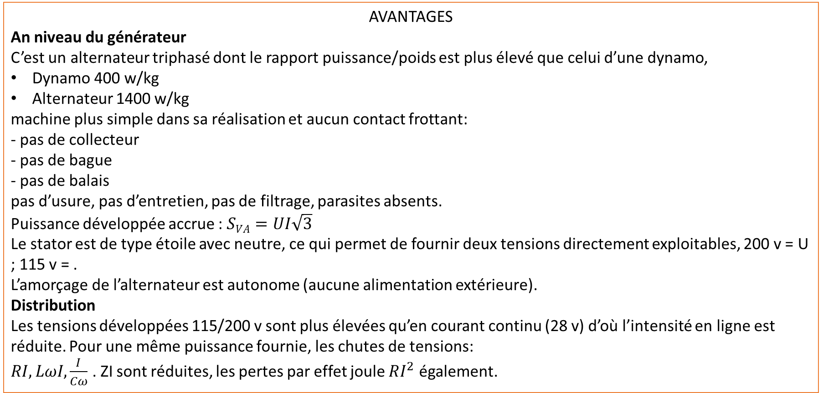
Chapitre 18 :AVANTAGES ET INCONVENIENTS D’GENERATION ALTERNATIVE
AVANTAGES
An niveau du générateur
C’est un alternateur triphasé dont le rapport puissance/poids est plus élevé que celui d’une dynamo,
Dynamo 400 w/kg
Alternateur 1400 w/kg
machine plus simple dans sa réalisation et aucun contact frottant:
- pas de collecteur
- pas de bague
- pas de balais
pas d’usure, pas d’entretien, pas de filtrage, parasites absents.
Puissance développée accrue : $SVA=UI\sqrt{3}$
Le stator est de type étoile avec neutre, ce qui permet de fournir deux tensions directement exploitables, 200 v = U ; 115 v = .
L’amorçage de l’alternateur est autonome (aucune alimentation extérieure).
Distribution
Les tensions développées 115/200 v sont plus élevées qu’en courant continu (28 v) d’où l’intensité en ligne est réduite. Pour une même puissance fournie, les chutes de tensions:
$RI, LωI, \frac{I}{Cω}$ . ZI sont réduites, les pertes par effet joule $RI^{2}$ également.

Slide 131
Chapitre 18 :AVANTAGES ET INCONVENIENTS D’GENERATION ALTERNATIVE
AVANTAGES
La section des conducteurs est plus faible d’où gain de poids sur les câblages,
meilleur rendement de rinstallation.
Obtention facile de hautes et basses tensions par l’emploi de transformateurs statiques à haut rendement > 90 %.
Possibilité d’obtenir des tensions continues par l’emploi de TR (transfo-redresseurs).
Mesures faciles d’intensités élevées par l’emploi de Tl (transfo d’intensité), ne présentant aucune difficulté d’installation.
Possibilité de création de champs tournants à l’aide de bobinages statiques, alimentés en courants triphasés.
Moteurs à courant alternatif de type asynchrone robustes, alimentation facile, peu de variations de vitesse avec la charge, encombrement réduit, gain de poids à la f = 400 Hz.

Slide 132
Chapitre 18 :AVANTAGES ET INCONVENIENTS D’GENERATION ALTERNATIVE
INCONVENIENTS
La fréquence de l’alternateur dépend de sa vitesse de rotation
Il y a lieu de prévoir un dispositif d’entraînement à vitesse constante, placé entre le réacteur et l’alternateur, disposant d’organes de commande et de contrôle.
Le couplage en parallèle des alternateurs est une opération délicate qui requiert des conditions strictes telles que:
égalité de tension,
égalité de fréquence,
ordre de phases (en courant triphasé),
concordance de phases des tensions.
Il faut dans ce type de couplage assurer une équirépartition des charges et tenir compte de la nature de ces charge (actives et réactives).
Le couple des moteurs à courant alternatif est faible, peu utilisé en traction.
L’intensité absorbée au démarrage est élevée ce qui nécessite parfois des dispositifs permettant de limiter cette intensité (démarrage étoile-triangle).
Lors de l’utilisation de Tl, il faut prendre certaines précautions, à savoir ne jamais laisser l’enroulement secondaire à circuit ouvert en raison de la valeur élevée que peut prendre la FEM induite

Slide 133
AVANTAGES ET INCONVENIENTS D’GENERATION ALTERNATIVE
Jusqu’à ces dernières années, on préférait une génération de type courant continu ;
on disposait alors d’un réseau principal à courant continu alimenté à partir de dynamos et d’un réseau secondaire à courant alternatif alimenté à partir de groupes convertisseurs
Exemple :SE.210-F27« Mystère 20.
Mais les dynamos, par leur principe même, produisent des étincelles aux balais (parasites), d’autant plus importantes que la puissance générée est grande, et sont de plus favorisées par l’atmosphère humide.
Cela entraîne une usure plus rapide des balais, du collecteur.
Ces machines demandent par conséquent une surveillance périodique, c’est pourquoi on s’est orienté vers une génération alternative.
Les progrès techniques des matériaux dans la construction des alternateurs permettent d’obtenir un rendement massique plus avantageux.
La maîtrise et la mise en œuvre des amplificateurs magnétiques et des transistors ont été autant de facteurs qui ont contribué largement au choix d’une génération alternative

Slide 134
Chapitre 19 :PARAMETRES UTILISES
FREQUENCE 400 Hz
Elle est déterminée par la vitesse de rotation de l’alternateur, c’est-à-dire l’entraînement à
TENSIONS ALTERNATIVES
Hautes tensions
Elles sont obtenues directement au niveau du stator de l’alternateur triphasé.
115 V entre phases et neutre.
200 V entré phases.
Basses tensions
Elles sont obtenues à partir de transformateurs abaisseurs ou d’auto-transfos :
26 V ~ ou 28 V ~ selon le type d’avion.
TENSIONS REDRESSEES
Elles sont obtenues à partir de TR qui transforment le 115 V / 200 V en 28 V redressé.
BATTERIE 24 V
En cas de perte totale des générateurs de courant alternatif, une batterie de bord permet
l’alimentation d’un nombre restreint de servitudes

Slide 135
TABLEAU RECAPITULATIF DES TENSIONS UTILISEES A BORD
TENSIONS | SOURCES D’ENERGIE
200 V-115 V triphasé | Alternateur de bord
200 V - 115 V triphasé | Alternateur APU
200 V -115 V triphasé | Groupe de parc
28 V alternatif | Transformateur abaisseur
26 V alternatif | Auto-transformateur
28 V continu | Transformateur-redresseur
24 V continu | Batterie de bord

Slide 136
PRINCIPE D’UNE DISTRIBUTION ALTERNATIVE
La distribution doit s’effectuer sous une tension constante,
d’où l’emploi d’un régulateur de tension (un par alternateur).
Son rôle est de limiter les écarts de tension développés en fonction des charges.
La fréquence développée doit être constante quel que soit le régime moteur, d’où la nécessité d’un régulateur de vitesse (CSD)
L’équirépartition des charges doit être assurée, afin d’optimiser le rendement lors du couplage en parallèle des alternateurs.

Slide 137
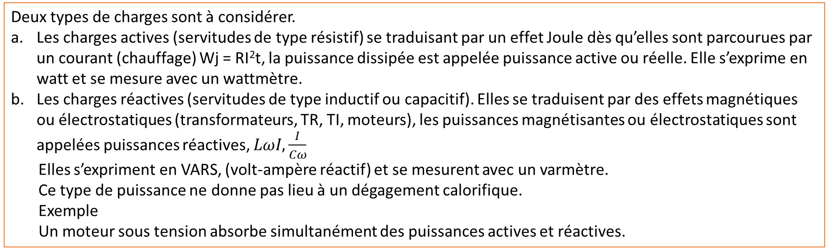
NATURE DES CHARGES
Deux types de charges sont à considérer.
Les charges actives (servitudes de type résistif) se traduisant par un effet Joule dès qu’elles sont parcourues par un courant (chauffage) Wj = RI²t, la puissance dissipée est appelée puissance active ou réelle. Elle s’exprime en watt et se mesure avec un wattmètre.
Les charges réactives (servitudes de type inductif ou capacitif). Elles se traduisent par des effets magnétiques ou électrostatiques (transformateurs, TR, TI, moteurs), les puissances magnétisantes ou électrostatiques sont appelées puissances réactives, $LωI, \frac{I}{Cω}$
Elles s’expriment en VARS, (volt-ampère réactif) et se mesurent avec un varmètre.
Ce type de puissance ne donne pas lieu à un dégagement calorifique.
Exemple
Un moteur sous tension absorbe simultanément des puissances actives et réactives.

Slide 138
Chapitre 21 : SYNOPTIQUE D’UN CIRCUIT DE GENERATION ET DE DISTRIBUTION DE COURANT ALTERNATIF TYPE B-727
ROLE DES ELEMENTS DU CIRCUIT
GTR | Fournit la poussée réacteur.
Boîtier N2 | Relais d'accessoires où s’effectue la prise de mouvement.
CSD | Entraînement à vitesse constante 6 000 t/min ± 2 %. Assure également l’équilibrage des charges actives lors du couplage en parallèle des alternateurs.
Alternateur | Fournit la puissance électrique sur le réseau -sous les tensions 115/200 v.
Relais d’excitation | GCR (Generator fîeld Control Relay) assure l’amorçage de l’alternateur ou le désamorçage, en cas de défaut du circuit de génération.
Régulateur de tension | Limite les écarts de tension aux bornes de l’alternateur en fonction des variations de charges imposées. Il assure également l'équilibrage des charges réactives lors du couplage des alternateurs.
Relais de ligne | GCB (Generator Circuit Breacker) connecte ou déconnecte l'alternateur de sa bus propre.

Slide 139
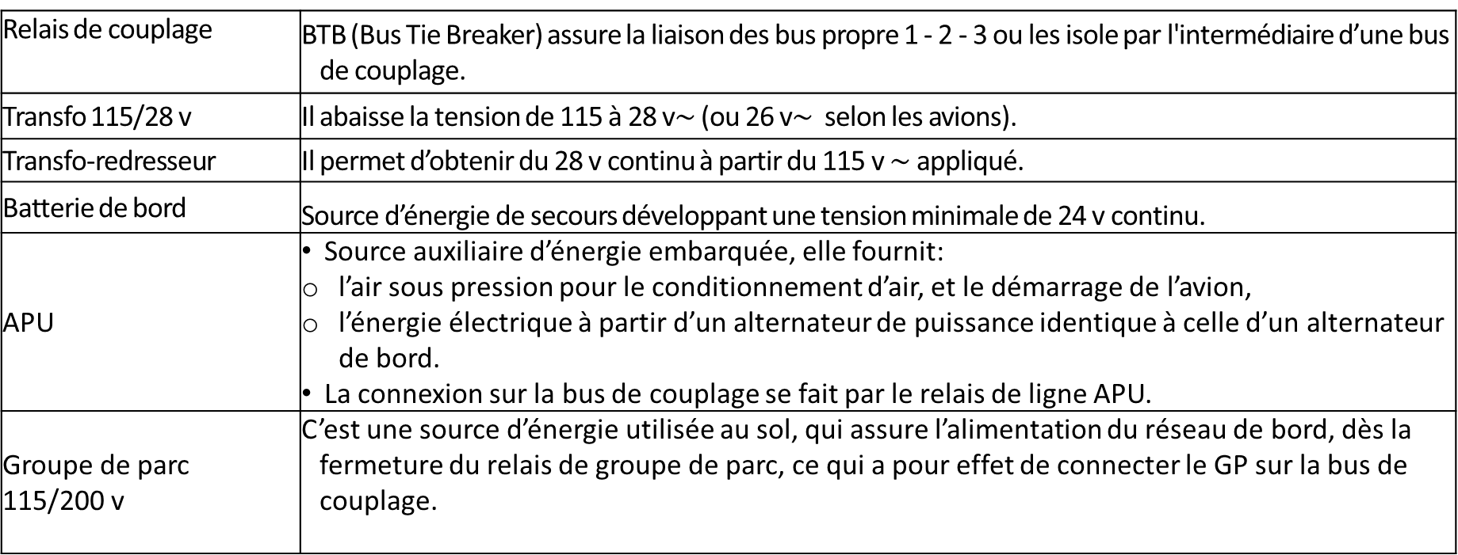
Chapitre 21 : SYNOPTIQUE D’UN CIRCUIT DE GENERATION ET DE DISTRIBUTION DE COURANT ALTERNATIF TYPE B-727
ROLE DES ELEMENTS DU CIRCUIT
Relais de couplage | BTB (Bus Tie Breaker) assure la liaison des bus propre 1 - 2 - 3 ou les isole par l'intermédiaire d’une bus de couplage.
Transfo 115/28 v | Il abaisse la tension de 115 à 28 v$\sim$ (ou 26 v$\sim$ selon les avions).
Transfo-redresseur | Il permet d’obtenir du 28 v continu à partir du 115 v $\sim$ appliqué.
Batterie de bord | Source d’énergie de secours développant une tension minimale de 24 v continu.
APU | Source auxiliaire d’énergie embarquée, elle fournit: l’air sous pression pour le conditionnement d’air, et le démarrage de l’avion, l’énergie électrique à partir d’un alternateur de puissance identique à celle d’un alternateur de bord. La connexion sur la bus de couplage se fait par le relais de ligne APU.
Groupe de parc 115/200 v | C’est une source d’énergie utilisée au sol, qui assure l’alimentation du réseau de bord, dès la fermeture du relais de groupe de parc, ce qui a pour effet de connecter le GP sur la bus de couplage.

Slide 141
Chapitre 21 : SYNOPTIQUE D’UN CIRCUIT DE GENERATION ET DE DISTRIBUTION DE COURANT ALTERNATIF TYPE B-727
POSSIBILITES GENERALES
Chaque alternateur peut fonctionner isolément, en alimentant sa propre bus (relais de ligne fermé, relais de couplage ouvert).
Les alternateurs peuvent fonctionner en parallèle (relais de ligne fermés, relais de couplage fermés) ;
en cas de panne d’un générateur, sa propre bus reste alimentée par les autres sources d’énergie à travers les contacts fermés des relais de couplage.
L’alimentation du réseau de bord peut s’effectuer à partir de l’alternateur APU au sol ou en vol (relais de ligne APU fermé relais de couplage fermés).
Au sol l’alimentation du réseau peut se faire à partir du groupe de parc (relais de GP fermé, relais de couplage fermés).

Slide 142
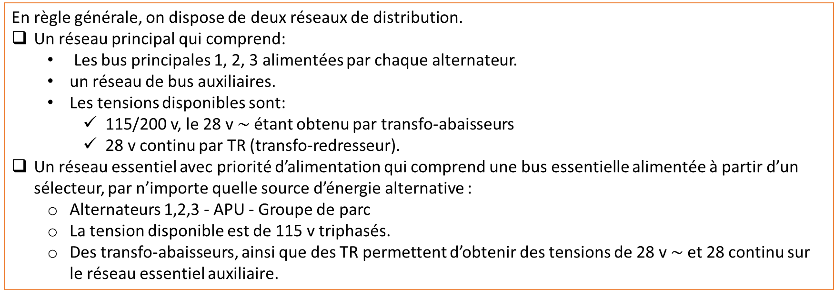
Chapitre 21 : SYNOPTIQUE D’UN CIRCUIT DE GENERATION ET DE DISTRIBUTION DE COURANT ALTERNATIF TYPE B-727
RESEAUX DE DISTRTOUTION
En règle générale, on dispose de deux réseaux de distribution.
Un réseau principal qui comprend:
Les bus principales 1, 2, 3 alimentées par chaque alternateur.
un réseau de bus auxiliaires.
Les tensions disponibles sont:
115/200 v, le 28 v $\sim$ étant obtenu par transfo-abaisseurs
28 v continu par TR (transfo-redresseur).
Un réseau essentiel avec priorité d’alimentation qui comprend une bus essentielle alimentée à partir d’un sélecteur, par n’importe quelle source d’énergie alternative :
Alternateurs 1,2,3 - APU - Groupe de parc
La tension disponible est de 115 v triphasés.
Des transfo-abaisseurs, ainsi que des TR permettent d’obtenir des tensions de 28 v $\sim$ et 28 continu sur le réseau essentiel auxiliaire.

Slide 144
Chapitre 21 : SYNOPTIQUE D’UN CIRCUIT DE GENERATION ET DE DISTRIBUTION DE COURANT ALTERNATIF TYPE B-727
BATTERIE DE BORD
Elle est de type cadmium nickel,
capacité 22 Ah,
tension 24 v en utilisation.
Elle est normalement rechargée en vol à partir d’un TR ;
éventuellement à partir du réseau alternatif, via un chargeur qui assure une alimentation continue adaptée.

Slide 145
Chapitre 21 : SYNOPTIQUE D’UN CIRCUIT DE GENERATION ET DE DISTRIBUTION DE COURANT ALTERNATIF TYPE B-727
ALIMENTATION SECOURS
En cas de panne totale des générateurs principaux, le sélecteur de bus essentielle comporte une position secours, qui permet d’alimenter un relais de bus de secours à partir de la batterie.
La fermeture des contacts de ce relais assure :
le démarrage du convertisseur statique, lui-même alimenté par la batterie de bord,
l’alimentation en 115 v ~ monophasés d’une bus de secours ~ par le convertisseur.
A noter que le convertisseur statique alimente directement et en permanence, l’horizon secours Sféna.
BUS SOL OU PARC
Certains avions disposent d’une bus destinée aux opérations sol, qui ne nécessitent pas
l’alimentation de l’ensemble du réseau de bord ; son branchement se fait directement par le
groupe de parc

Slide 146
Chapitre 21 : SYNOPTIQUE D’UN CIRCUIT DE GENERATION ET DE DISTRIBUTION DE COURANT ALTERNATIF TYPE B-727
BUS DE DEMARRAGE
Elle est utilisée pour les moteurs de propulsion à démarrage électrique. Elle peut être alimentée par le groupe de parc ou par les batteries.
BUS DE TRANSFERT
On la rencontre sur les bi-réacteurs moyens et gros porteurs actuels, elle ne relie jamais deux machines entre elles. Son rôle est de réalimenter une partie du réseau de bord lorsqu’une machine est défaillante.
BUS DE SECOURS (Emergency) Hot bus batterie
Les bus derniers secours sont exclusivement alimentées par les batteries, ce qui permet ralimentation des percuteurs des bouteilles d’extinction et l’éclairage secours. Dans ce cas les circuits normaux et essentiels sont mis hors service pour éviter les risques d’incendie en cas de crash.

Slide 147
APPAREILS DE MESURES EQUIPANT LE CIRCUIT
Un voltmètre courant continu avec sélecteur.
Un ampèremètre continu pour la mesure des courants de charge et de décharge batterie.
Un voltmètre courant alternatif avec sélecteur.
Un fréquencemètre avec sélecteur.
Un wattmètre par alternateur, pour le contrôle des puissances actives et équirépartition de celles-ci.
Un varmètre par alternateur, pour le contrôle des puissances réactives et équirépartition de celles-ci.
Des lampes de synchronisation assurant le contrôle du couplage en parallèle des alternateurs

Slide 148
Chapitre 22 :ALTERNATEUR DE BORD
Ces alternateurs équipent tous les avions de ligne actuels moyens et gros porteurs.
Ce sont des machines très évoluées et soigneusement étudiées, en particulier vis à vis de la fiabilité, et du rendement massique (rapport puissance / poids).
L’alternateur est constitué de deux machines distinctes, ce qui permet d’éviter tous contacts frottants d’où :
pas de bagues collectrices,
pas de balais,
pas d’usure,
pas d’entretien,
absence de parasites susceptibles d’affecter le fonctionnement des récepteurs radio et équipements électroniques,
pas de dispositifs de filtrage lourds et encombrants.
l’amorçage de l’alternateur est autonome, et ne requiert aucune alimentation extérieure.
Il comprend :
un alternateur principal à induit fixe,
un alternateur d’excitation ou auxiliaire à induit tournant.
Les rotors de ces deux machines sont sur un même arbre, l’ensemble est monobloc, entraîné par le GTR à travers le régulateur de vitesse (CSD).

Slide 150
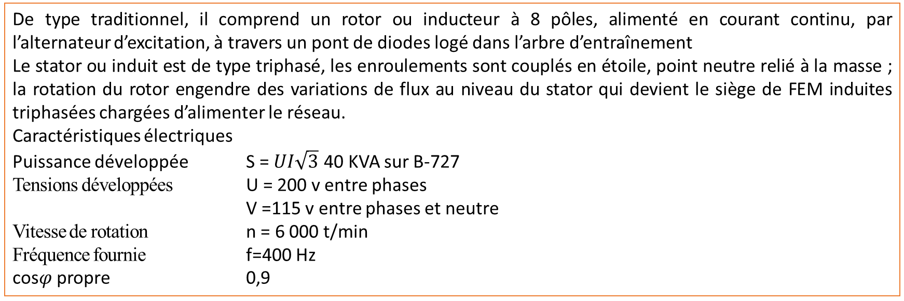
De type traditionnel, il comprend un rotor ou inducteur à 8 pôles, alimenté en courant continu, par l’alternateur d’excitation, à travers un pont de diodes logé dans l’arbre d’entraînement
Le stator ou induit est de type triphasé, les enroulements sont couplés en étoile, point neutre relié à la masse ; la rotation du rotor engendre des variations de flux au niveau du stator qui devient le siège de FEM induites triphasées chargées d’alimenter le réseau.
Caractéristiques électriques
Puissance développée S = $UI\sqrt{3}$ 40 KVA sur B-727
Tensions développées U = 200 v entre phases
V =115 v entre phases et neutre
Vitesse de rotation n = 6 000 t/min
Fréquence fournie f=400 Hz
cos$φ$ propre 0,9

Slide 151
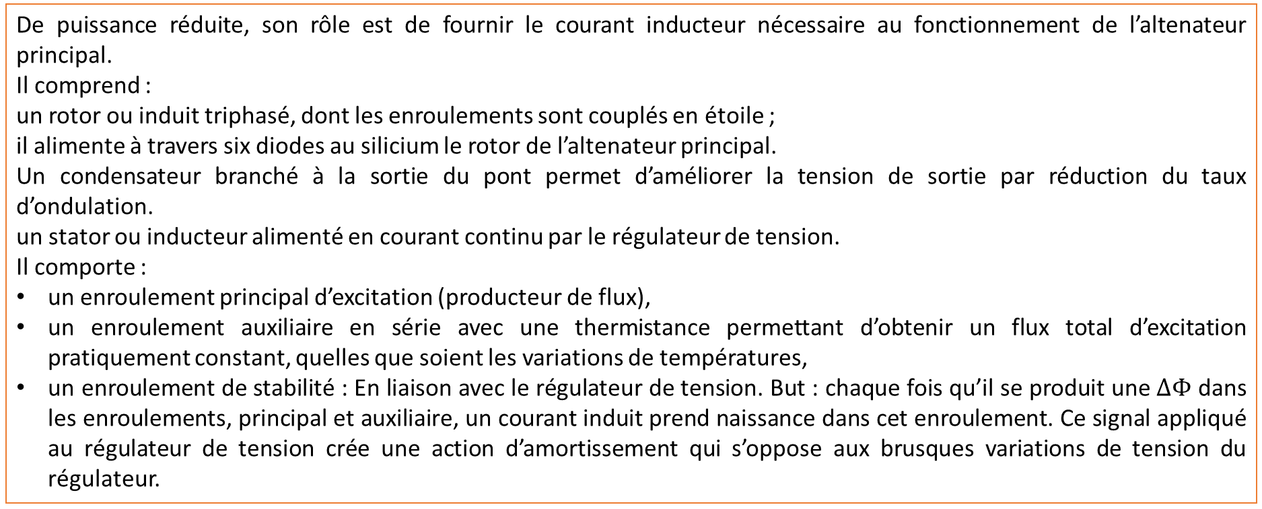
ALTERNATEUR D’EXCITATION
De puissance réduite, son rôle est de fournir le courant inducteur nécessaire au fonctionnement de l’altenateur principal.
Il comprend :
un rotor ou induit triphasé, dont les enroulements sont couplés en étoile ;
il alimente à travers six diodes au silicium le rotor de l’altenateur principal.
Un condensateur branché à la sortie du pont permet d’améliorer la tension de sortie par réduction du taux d’ondulation.
un stator ou inducteur alimenté en courant continu par le régulateur de tension.
Il comporte :
un enroulement principal d’excitation (producteur de flux),
un enroulement auxiliaire en série avec une thermistance permettant d’obtenir un flux total d’excitation pratiquement constant, quelles que soient les variations de températures,
un enroulement de stabilité : En liaison avec le régulateur de tension. But : chaque fois qu’il se produit une $∆Φ$ dans les enroulements, principal et auxiliaire, un courant induit prend naissance dans cet enroulement. Ce signal appliqué au régulateur de tension crée une action d’amortissement qui s’oppose aux brusques variations de tension du régulateur.

Slide 152
AIMANTS PERMANENTS
Au nombre de six, ils sont montés sur la carcasse de l’alternateur dans les inter-pôles.
Ils permettent de réaliser l’amorçage de l’altemateur, sans recours à une source extérieure
d’alimentation.

Slide 155
REGULATEUR DE TENSION
C'est un module transistorisé qui contrôle le courant d'excitation de l'alternateur auxiliaire et, par voie de conséquence, la tension de sortie de l'alternateur principal. En effet, celle-ci peut varier en fonction des charges imposées.
Il assure l'équilibrage des charges réactives lors du couplage en parallèle des alternateurs, grâce à une boucle d'équilibrage prévue à cet effet, qui agit sur le courant d'excitation au niveau du régulateur de tension de chaque alternateur.
Il reçoit des signaux proportionnels
à la tension développée par l'alternateur,
à la charge de l'alternateur,
aux déséquilibres des charges réactives.

Slide 156
PANNEAU DE CONTROLE
Il comprend :
des circuits électroniques de commande des relais d'excitation, de ligne, de couplage,
des circuits électroniques de protection qui contrôlent le fonctionnement de l'alternateur ainsi que de la ligne de distribution.
Ses fonctions sont :
d’autoriser la fermeture du relais de ligne si pour le premier alternateur :
le relais d'excitation est fermé,
la fréquence correcte,
la tension correcte, et la bus correspondante non alimentée.
Pour les alternateurs suivants : il faut que les conditions de couplage soient réunies, (mêmes tensions, mêmes fréquences, mêmes phases, même ordre de phases).
En cas de défaut: provoque l'ouverture du ou des relais alternateur (excitation, ligne, couplage) selon la nature
du défaut.
Le panneau de contrôle assure également l'alimentation du panneau de signalisation des défauts ce qui se traduit par l'allumage d'étiquettes lumineuses, indiquant les causes du déclenchement de l'alternateur

Slide 157
SYNOPTIQUE D'UNE GENERATION DE COURANT ALTERNATIF

Slide 158
Régulateur de tension
On dispose d'un régulateur de tension par alternateur,
Son rôle est de :
limiter les écarts de tension développée à 115/200 V ± 2 V en fonction des charges imposées (alternateur seul),
assurer une équirépartition des charges réactives entre les alternateurs, lorsque ceux-ci fonctionnent en parallèle, grâce à l'action d'une boucle d'équilibrage prévue à cet effet.

Slide 159
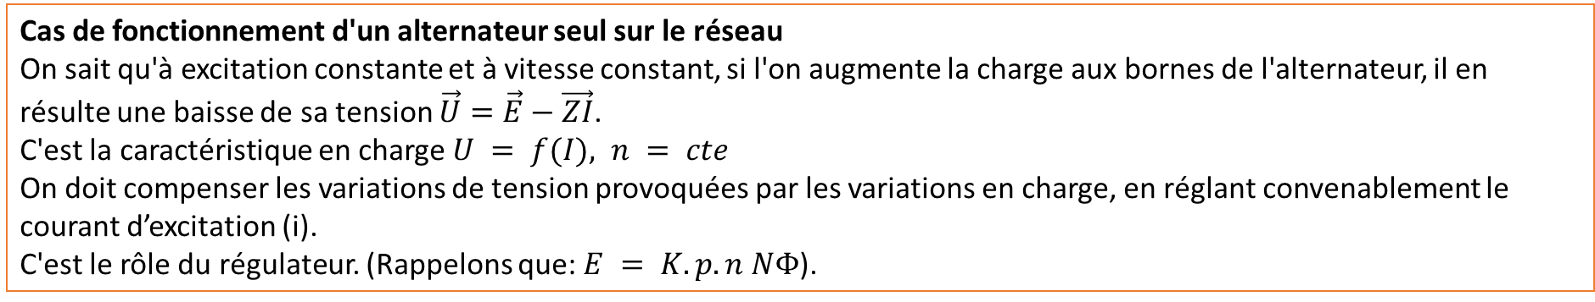
Régulateur de tension
Cas de fonctionnement d'un alternateur seul sur le réseau
On sait qu'à excitation constante et à vitesse constant, si l'on augmente la charge aux bornes de l'alternateur, il en résulte une baisse de sa tension $\vec{U}=\vec{E}−\vec{ZI}$.
C'est la caractéristique en charge $U = f(I), n = cte$
On doit compenser les variations de tension provoquées par les variations en charge, en réglant convenablement le courant d’excitation (i).
C'est le rôle du régulateur. (Rappelons que: $E = K.p.n NΦ$).

Slide 160
REGULATEUR DE TENSION SCHEMA DE PRINCIPE

Slide 161
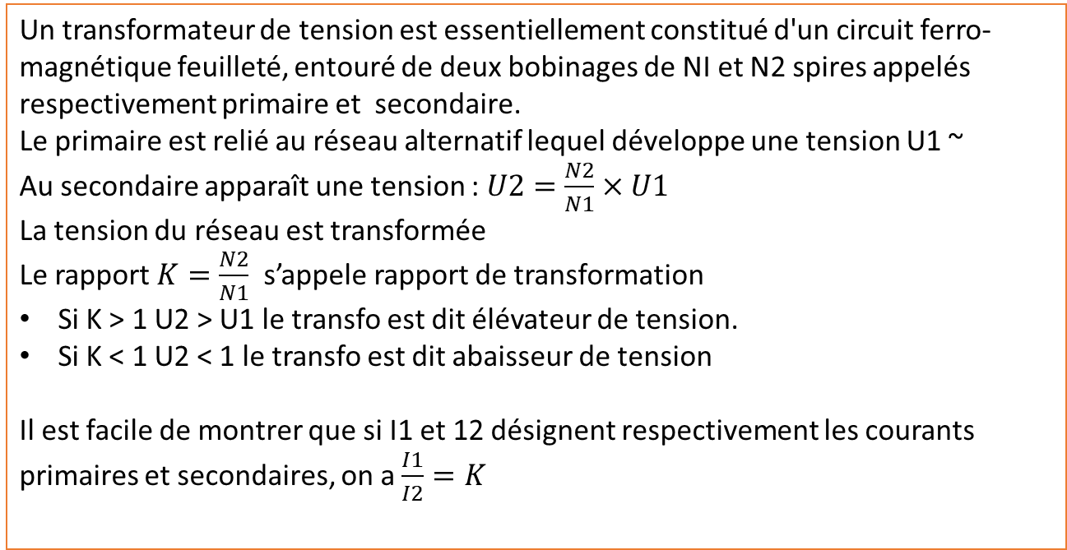
TRANSFORMATEURS DE TENSION
Un transformateur de tension est essentiellement constitué d'un circuit ferro-magnétique feuilleté, entouré de deux bobinages de NI et N2 spires appelés respectivement primaire et secondaire.
Le primaire est relié au réseau alternatif lequel développe une tension U1 ~
Au secondaire apparaît une tension : $U2=\frac{N2}{N1}×U1$
La tension du réseau est transformée
Le rapport $K=\frac{N2}{N1}$ s’appele rapport de transformation
Si K > 1 U2 > U1 le transfo est dit élévateur de tension.
Si K < 1 U2 < 1 le transfo est dit abaisseur de tension
Il est facile de montrer que si I1 et 12 désignent respectivement les courants primaires et secondaires, on a $\frac{I1}{I2}=K$

Slide 162
Les réseaux triphasés utilisent des transformateurs triphasé :
3 bobines au primaire, 3 bobines au secondaire
1 primaire et 1 secondaire par phase.
Les couplages des enroulements peuvent être relises soit en étoile, soit en triangle

Slide 163
TRANSFORMATEURS REDRESSEURS (TR)
Le rôle des redresseurs est de fournir à une charge du courant continu à partir d’une
source alternative.
Ce mode de production de courant continu tend à se généraliser sur les avions modernes par l'utilisation de transfo-redresseurs.
Le montage le plus répandu est le montage en pont

Slide 164
MONTAGE EN PONT
Il comprend un transformateur monophasé abaisseur de tension, pourvu d’un pont de
diodes, ce qui permet d’obtenir un redressement double alternance. L’allure du courant obtenu conduit à une bonne utilisation des éléments redresseurs.
SCHEMA DE PRINCIPE
Le courant débité par un redresseur monophasé double alternance est encore très

Slide 165
REDRESSEMENT TRIPHASE SIMPLE ALTERNANCE
Le courant débité par un redresseur monophasé double alternance est encore très pulsatoire.
Or, nous disposons à bord des avions de générateurs triphasés.
On cherche à l'aide de montages plus complexes, à obtenir une meilleure utilisation des diodes et une ondulation résiduelle moins importante.
La tension obtenue aux bornes de la charge est nettement moins pulsatoire que dans le cas précédent. La fréquence de modulation est de 1200 Hz.

Slide 166
MONTAGE EN PONT DE GREÀTZ (REDRESSEMENT TRIPHASE DOUBLE ALTERNANCE
Ce type de montage permet encore de réduire cette partie pulsatoire. La fréquence de modulation est de 2 400 Hz, pratiquement assimilable à une tension de type continu.

Slide 167
Chapitre 27 :TRANSFORMATEUR D’INTENSITE
BUT DANS UN CIRCUIT
Ce sont des appareils destinés à la mesure, au contrôle, ou à la protection de certains circuits ;
le TI doit réaliser la proportionnalité du courant secondaire au courant primaire que l’on désire mesurer, au rendement près.
Ces appareils sont nombreux sur les avions pourvus d’un réseau alternatif ;
ils se présentent sous la forme d'un tore magnétique sur lequel est bobiné l'enroulement secondaire N2, le primaire NI étant le câble lui-même sur lequel porte la mesure ou le contrôle.

Slide 168
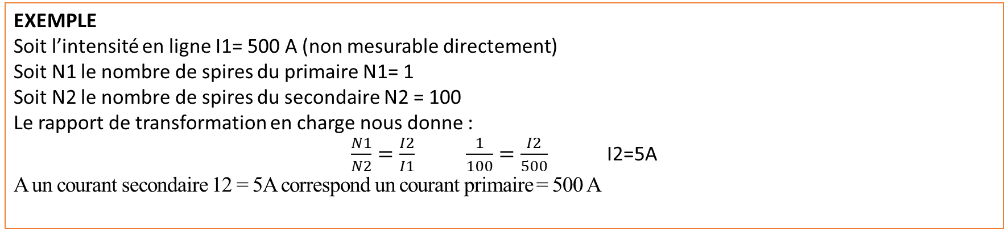
Chapitre 27 :TRANSFORMATEUR D’INTENSITE
La ligne parcourue par le courant alternatif que l'on veut mesurer, est assimilable à un primaire de transformateur ;
le bobinage secondaire se caractérise par un nombre de spires N2 élevé,
le rapport de transformation connu permet le calcul du courant secondaire.
EXEMPLE
Soit l’intensité en ligne I1= 500 A (non mesurable directement)
Soit N1 le nombre de spires du primaire N1= 1
Soit N2 le nombre de spires du secondaire N2 = 100
Le rapport de transformation en charge nous donne :
$\frac{N1}{N2}=\frac{I2}{I1}$ $\frac{1}{100}=\frac{I2}{500}$ I2=5A
A un courant secondaire 12 = 5A correspond un courant primaire = 500 A

Slide 169
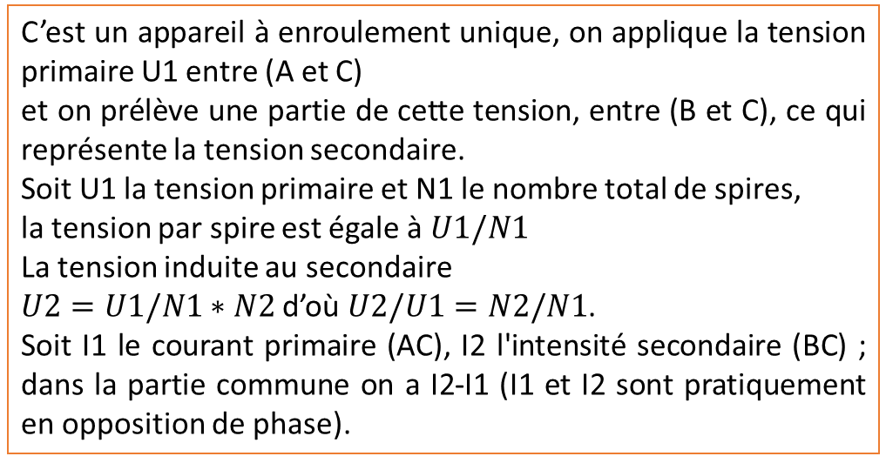
Chapitre 27 :TRANSFORMATEUR D’INTENSITE
AUTO-TRANSFORMATEUR
C’est un appareil à enroulement unique, on applique la tension primaire U1 entre (A et C)
et on prélève une partie de cette tension, entre (B et C), ce qui représente la tension secondaire.
Soit U1 la tension primaire et N1 le nombre total de spires,
la tension par spire est égale à $U1/N1$
La tension induite au secondaire
$U2=U1/N1∗N2$d’où $U2/U1=N2/N1$.
Soit I1 le courant primaire (AC), I2 l'intensité secondaire (BC) ; dans la partie commune on a I2-I1 (I1 et I2 sont pratiquement en opposition de phase).
Ce type de transfo est simple et économique, mais on se heurte à des difficultés d'isolement entre primaire et secondaire

Slide 170
Chapitre 30 : CIRCUIT DE GENERATION A FREQUENCE FIXE
Le couplage en parallèle des alternateurs, présente un certain nombre d’impératifs
difficiles à réaliser, et coûteux ;
conditions de couplage, équirépartition des charges actives et réactives,
pannes supplémentaires dues à la complexité des circuits, contrôles de fonctionnement.
Ces diverses raisons font que de nombreux avions sont, à l’heure actuelle, équipés de générateurs séparés, régulés en tension et en fréquence et pourvus de dispositifs de détection de défauts, plus réduits du fait de la simplicité des circuits.

Slide 171
Chapitre 30 : CIRCUIT DE GENERATION A FREQUENCE FIXE
La source principale d’énergie est constituée par 2 alternateurs entraînés par les réacteurs via les CSD, les tensions développées sont de 115 / 200 v.
Chaque alternateur est relié à une bus primaire, chaque bus supporte approximativement la moitié des charges électriques de l’avion.
Le système fonctionne comme 2 canaux séparés, la mise en parallèle des alternateurs est impossible.
Un troisième alternateur identique aux précédents est entraîné à vitesse constante par l’APU.
Il assure au sol l’autonomie électrique de l’avion et peut être utilisé en vol, dans le domaine de fonctionnement de l’APU.
En cas de panne totale de génération alternative, un convertisseur statique alimenté par la batterie de bord assure l’alimentation d’une bus secours en 115 v monophasés.
Au sol, un groupe de parc 115 / 200 v triphasés permet, par l’intermédiaire d’une prise de parc, l’alimentation de la totalité du réseau de bord.
Un réseau alternatif monophasé est alimenté par des transfos-abaisseurs 115 / 26 v,
La génération de courant continu 28 v DC est obtenue à partir du réseau alternatif par l’utilisation de TR,
Un jeu de batteries est utilisable pour assurer le démarrage de l’APU, et en secours pour alimenter une bus courant continu, ainsi que le convertisseur statique

Slide 172
Chapitre 35 APU (AUXILIARY POWER UNIT)
C’est un groupe auxiliaire de puissance
CONSTITUTION
Il est constitué d’un turbo-réacteur qui entraîne : un ou plusieurs alternateurs régulés en tension et en fréquence.
D’autre part, il permet l’alimentation en air du collecteur pneumatique par soutirage sur le compresseur.
L’APU permet à l’avion d’être indépendant en ce qui concerne :
alimentation électrique du réseau de bord,
alimentation pneumatique du collecteur.
Ce qui permet :
un démarrage réacteur (pneumatique),
une climatisation de l’avion,
un dégivrage de la voilure,
l’alimentation du réseau de bord en cas de panne totale des générateurs électriques de bord.
II remplace donc :
le groupe de parc électrique,
le groupe de démarrage,
le groupe de climatisation.

Slide 173
Chapitre 35 APU (AUXILIARY POWER UNIT)
TURBO-REACTEUR
Il comprend :
un compresseur axial à plusieurs étages,
une chambre de combustion annulaire,
une turbine à plusieurs étages,
un boîtier d’accessoires qui entraîne :
un ou deux alternateurs,
une pompe carburant,
une pompe à huile,
un ventilateur de refroidissement alternateurs, radia d’huile, équipements électroniques de régulation.
Ce ventilateur est alimenté en air à partir de l’entrée d’air compresseur à travers une vanne électrique.
Cette vanne est ouverte lorsque l’APU tourne.
Cet air est ensuite évacué à l’extérieur de l’avion.

Slide 174
REGULATION DE VITESSE
L’alternateur doit être caractérisé par une vitesse d’entraînement constante de façon à développer une fréquence constante. La vitesse de l’APU doit être régulée. On utilise pour ce faire un régulateur carburant, qui dose le débit de carburant dans la chambre de combustion.
Afin de maintenir la vitesse de rotation constante, quelle que soit la charge de l’APU, cette vitesse est surveillée par une boîte électronique, qui commande le régulateur carburant
DEMARRAGE DE L’APU
Il s’effectue à l’aide d’un démarreur électrique qui entraîne l’APU par l’intermédiaire d’un boîtier d’accessoires ; l’alimentation est assurée par une batterie APU, cette alimentation étant coupée lorsque la vitesse de rotation est suffisante pour permettre une auto-accélération de l’APU.

Slide 175
DEFAUTS SURVEILLES
La boîte de régulation provoque un arrêt automatique en cas de :
Détection incendie
Deux boucles de détection incendie surveillent une élévation anormale de température autour de l’APU.
Vitesse
Un capteur de vitesse envoie en permanence une information de la vitesse de rotation.
EGT (surchauffe)
Une rampe de thermocouples mesure la température des gaz d’échappement.
Pression d’huile
Elle est détectée par un mano-contact sur le circuit de pression.
Température d’huile
Elle est détectée par un mano-contact dans le réservoir d’huile.
Fuite de gaine de soutirage
Des bilames ou des boucles disposés à proximité de la gaine détectent l’augmentation de
température ambiante autour de la gaine provoquée par une fuite.
Température d’air à l’entrée compresseur
En fonction de cette température, la boîte de régulation calcule une EGT maxi à ne pas dépasser pendant le démarrage.
Perte d’alimentation de la boîte de régulation

Slide 176
La boîte de régulation permet :
de réaliser la séquence démarrage et arrêt de T APU ;
la régulation de vitesse de rotation à une valeur constante ;
la surveillance des paramètres vitesse, température, pression, faite d’huile, et déclenche un arrêt automatique en cas d’évolution anormale de l’un de ces paramètres, ainsi que la mémorisation du défaut afin d’orienter le dépannage.

Slide 177
Chapitre 36 :GENERATION DE COURANT ALTERNATIF INVERTERS
GENERALITES
Sur les avions équipés de générateurs de courant continu (dynamos) ex. SE 210 - F 27 -MYST 20 - ATR 42,
le courant alternatif nécessaire au fonctionnement de certaines servitudes électriques, radio, IB est obtenu à partir de groupes convertisseurs dynamiques ou statiques ;
la tendance actuelle est de remplacer les convertisseurs dynamiques par des dispositifs de type statique transistorisé, de meilleur rendement, moins bruyants, plus fiables et d’encombrement réduit.

Slide 178
Chapitre 36 :GENERATION DE COURANT ALTERNATIF INVERTERS
CONVERTISSEUR DYNAMIQUE
Il se présente sous la forme d’un ensemble monobloc qui comprend l’association d’un moteur à courant continu, entraînant directement un alternateur triphasé.
En règle générale, il existe 2 convertisseurs à bord de puissances identiques :
un convertisseur normal,
un convertisseur de secours.
La puissance développée par le convertisseur normal est généralement suffisante pour assurer le fonctionnement de l’ensemble des servitudes, mais en cas de défaillance du convertisseur normal, il est prévu une mise en route du convertisseur de secours.
Celle-ci peut être obtenue selon les avions :
soit manuellement dès la manifestation de la panne du convertisseur normal ;
soit automatiquement grâce à un dispositif de transfert automatique, accompagné d’une signalisation alertant l’équipage.

Slide 179
Chapitre 36 :GENERATION DE COURANT ALTERNATIF INVERTERS
CONVERTISSEUR DYNAMIQUE
PARTIE COURANT CONTINU
Elle comprend un moteur à courant continu (tétrapolaire) de type compound, alimenté à partir du réseau de bord 28 V cc.
Son rôle est d’entraîner mécaniquement le rotor de l’alternateur.

Slide 180
Chapitre 36 :GENERATION DE COURANT ALTERNATIF INVERTERS
CONVERTISSEUR DYNAMIQUE
PARTIE COURANT ALTERNATIF
Elle comprend :
un rotor (inducteur tétrapolaire) alimenté en 28 V cc par 2 bagues collectrices isolées entre elles ainsi que de l’arbre sur lequel elles sont montées ; son rôle est de développer le flux d’induction ;
un stator (induit fixe triphasé) de type étoile, point neutre non accessible ; son rôle est de développer les FEM alternatives triphasées.

Slide 181
Chapitre 36 :GENERATION DE COURANT ALTERNATIF INVERTERS
CONVERTISSEUR STATIQUE
BUT
Il transforme le 28 v DC en 115 v- monophasé f = 400 Hz
Composants de base
Les transistors de commande Q1, Q2, Q3, Q4 fonctionnent comme des interrupteurs: 2 sont bloqués, lorsque les 2 autres sont passants
soit Ql et Q2 passants Q3 et Q4 bloqués.

Slide 182
Chapitre 36 :GENERATION DE COURANT ALTERNATIF INVERTERS
CONVERTISSEUR STATIQUE
L’alimentation du SFENA (horizon artificiel) est permanente.
En cas de perte de la bus essentielle, l’alimentation du relais secours -connecte la bus de secours sur le convertisseur statique

Slide 183
ENTRAINEMENT A VITESSE CONSTANTE - CSD
Chaque alternateur de bord est entraîné à vitesse constante grâce à une transmission hydraulique SUNSTRAND.
Le but est de maintenir la vitesse de l’alternateur constante, quel que soit le régime réacteur et quelles que soient les charges électriques imposées à l’altemateur.
CONCEPTION
C’est un dispositif hydraulique ;
on obtient un matériel relativement léger, peu encombrant,robuste, et présentant une bonne sécurité de fonctionnement.
Le rendement est de l’ordre de 85 % ;
le circuit hydraulique est autonome et intégré dans un même boîtier.
on n’a pas l’inconvénient de tuyauteries de retour ni d’appareil d’interconnexion,
La tendance est de rassembler en un seul bloc l’entraînement à vitesse constante et l’alternateur

Slide 184
ENTRAINEMENT A VITESSE CONSTANTE - CSD

Slide 185
ENTRAINEMENT A VITESSE CONSTANTE - CSD

Slide 186
CONSTITUTION
L’ensemble comporte 3 parties principales :
Un boîtier de décrabotage
Placé à l’entrée, il permet en cas d’avarie mécanique du CSD ou de l’alternateur d’être séparé du boîtier N2
Une transmission hydraulique
Elle comprend un système moteur pompe et un différentiel, plus deux pompes, l’une de mise en pression, l’autre de récupération aspirant l’huile dans un puisard. Cette huile est ainsi refroidie dans un radiateur (extérieur à la transmission) et stockée dans un réservoir.
Des éléments de contrôle et de commande (panneau mécanicien)
un voyant de baisse de pression d’huile (en série avec le manostat) ;
un indicateur de température d’huile (en relation avec deux sondes de température) ;
une commande électrique de décrabotage (solénoïde) ;
un potentiomètre permettant d’ajuster la fréquence, ceci est réalisé par action magnétique sur les masselottes du régulateur de vitesse.

Slide 187
ENTRAINEMENT A VITESSE CONSTANTE - CSD
PRINCIPE DE FONCTIONNEMENT
L’arbre d’entrée de la transmission entraîné par le GTR est relié à l’arbre de sortie par l’intermédiaire du dispositif de décrabotage et du différentiel ;
il faut donc compenser les fluctuations de vitesse du réacteur.
Pour cela un régulateur à masselottes qui contrôle la vitesse de sortie et le couple d’entraînement détermine la correction à apporter.
Il commande un vérin auxiliaire en liaison avec le plateau d’une pompe hydraulique.
Cette pompe a une capacité variable suivant l’inclinaison du plateau, elle délivre son débit à un moteur hydraulique qui se chargera de l’appoint de vitesse (point C du différentiel).

Slide 188
ENTRAINEMENT A VITESSE CONSTANTE - CSD
- En fait, la vitesse de rotation de l’alternateur est la somme algébrique des vitesses de rotation du réacteur et du moteur hydraulique.
Trois cas peuvent se présenter :
- Vitesse nominale 6 000 t/min:
Le régulateur commande le plateau de la pompe en position verticale, la pompe est mise en débit nul.
Le moteur ne tourne pas, vitesse nulle au point C.
- Sous vitesse - exemple 5 000 t/min
Les masselottes se rapprochent de l’axe et déplacent le tiroir vers le bas. Le régulateur incline le plateau de la pompe, celle-ci délivre son débit au moteur qui tourne à une vitesse de 1 000 t/min au point C de façon à rester à la vitesse nominale.
- Survitesse - exemple 7 000 t/min
Les masselottes s’écartent de Taxe et déplacent le tiroir vers le haut, le régulateur incline le plateau de la pompe.
Le débit de la pompe s’inverse, le moteur tourne en sens contraire et retranche 1 000 t/min au point C, de façon à rester à la vitesse nominale.

Slide 189
ENTRAINEMENT A VITESSE CONSTANTE - CSD
REGULATEUR DE VITESSE
Il se compose de deux parties principales :
Mécanique
La position des masselottes par rapport à l’axe est fonction de la vitesse de rotation.
Ces masselottes commandent un clapet navette hydraulique.
A la vitesse nominale, la position du clapet navette ne permet aucune distribution (le plateau de la pompe hydraulique est vertical).
En cas de sous vitesse, les masselottes se rapprochent de l’axe et déplacent le tiroir vers le bas.
Le plateau de la pompe s’incline et celle-ci délivre son débit au moteur.
Ce dernier ajoute le nombre de tours nécessaires pour rester à la vitesse nominale.
En cas de survitesse le processus s’inverse.
En conclusion, le régulateur de vitesse ne modifie la position du tiroir que s’il y a variation de vitesse de l’alternateur.
Electromagnétique
On effectue un réglage précis de la vitesse de rotation par une intervention électromagnétique sur les masselottes ;
c’est pourquoi ces masselottes sont des aimants permanents.
Suivant le sens du courant continu dans la bobine on crée des faces Nord ou Sud, ce qui écarte ou rapproche les masselottes de la bobine simulant ainsi une survitesse ou une sous vitesse (la fréquence alternateur est modifiée d’autant).
Ce courant continu est élaboré par le « contrôleur de charge », lui-même commandé par le potentiomètre « fréquence ».

Slide 190
ENTRAINEMENT A VITESSE CONSTANTE - CSD

Slide 191
ENTRAINEMENT A VITESSE CONSTANTE - CSD
Principe de fonctionnement
La transmission entre l’arbre d’entrée et l’arbre de sortie se fait par l’intermédiaire d’un différentiel mécanique.
Un détecteur de vitesse (régulateur à masselottes) placé sur l’arbre de sortie, commande un système de régulation constitué par un ensemble moteur/pompe hydraulique.
Ce moteur, associé au différentiel, ajoute ou retranche une vitesse telle que la vitesse de sortie soit maintenue constante.
En fait, l’arbre d’entrée est relié au différentiel mécanique par un système à dents de loup.
Il sera possible de « décraboter » le CSD du boîtier accessoire N2 par un interrupteur situé sur le panneau mécanicien.
Au sol, réacteur arrêté, une poignée permet de recraboter
manuellement.
L’huile, utilisée pour le système de régulation et pour la lubrification du CSD, est refroidie par un échangeur thermique situé dans le FAN réacteur.

Slide 192
Chapitre 38 DETECTION INCENDIE
Les’avions modernes sont généralement équipés de systèmes de détection incendie localisés dans les zones à risque, à savoir :
les moteurs de propulsion,
les groupes auxiliaires APU,
les soutes (équipements et fret),
les logements de trains, freins,
les toilettes,
les systèmes de climatisation et de dégivrage (gaines d’air chaud).
Des dispositifs de détection de fumée sont également installés :
dans la soute électronique de certains avions,
dans les soutes à bagages,
dans la soute cargo.
En cas d’incendie ou de fumée, l’équipage en est informé par des dispositifs lumineux et sonores dans le poste équipage.
A noter que les alarmes incendie APU sont en plus répétées dans un logement de train afin d’attirer l’attention du personnel d’entretien.

Slide 193
Chapitre 38 DETECTION INCENDIE

Slide 194
Chapitre 38 DETECTION INCENDIE
DISPOSITIFS DE DETECTION INCENDIE (BELAMES)
MONTAGE SERIE
La détection est assurée par des bilames ou détecteurs ponctuels. Ils tirent leur nom de leur nature et de leur localisation ;
ils détectent une anomalie en assurant la surveillance d’une zone de surface ou de volume réduits.
La surveillance d’une zone plus étendue est rendue possible en connectant en cascade plusieurs détecteurs ponctuels.
FONCTIONNEMENT
Une élévation de température fait ouvrir un ou plusieurs bilames ce qui coupe l’excitation du relais et active les alarmes.
Le poussoir test enclenché a le même effet que l’ouverture d’un bilame.

Slide 195
MONTAGE PARALLELE
Les bilames contrôlent de par leurs emplacements toutes températures anormales en des points particuliers du réacteur (flûtes d’air chaud).
Afin d’accroître la sécurité chaque bilame est alimenté par 2 fils, l’ensemble forme une boucle.
Lorsque la température atteint la valeur de déformation d’un bilame, une masse est donnée au relais d’alarme qui s’excite, d’où fonctionnement des alarmes sonores et

Slide 196
DETECTION A ELEMENT CONTINU
L’élément détecteur est constitué d’un tube métallique creux, d’environ 2 mm de diamètre,
une substance thermosensible garnit l’intérieur du tube (diélectrique) ;
une âme métallique, conducteur très fin, est noyée dans ce diélectrique ;
Absence de surchauffe
La résistance ohmique mesurée entre le fil conducteur central et le tube est très élevée, supérieure à 50 mégohms ; aucun courant de fuite ne traverse la matière isolante,
le relais de détection incendie ne s’excite pas.
Surchauffe (160 à 200°)
Si la température autour de l’élément croît, la résistance de l’isolant décroît (CTN).
Dès qu’elle atteint 330 Q un courant de fuite s’établit,
exciter le relais d’alarme,

Slide 197
DETECTION INCENDIE TYPE GRAVINER
L’élément détecteur est identique à celui des autres systèmes.
Toutefois il est alimenté-en courant alternatif
il est basé sur un-effet capacitif.
On peut l’assimiler à un condensateur cylindrique de capacité thermosensible.

Slide 198
DETECTION INCENDIE B-747 (exemple)
DETECTION INCENDIE GTR
Les 4 GTR sont équipés de dispositifs de détection incendie de type capacitif.
Afin d’augmenter la fiabilité de la détection, chaque GTR est équipé de 2 circuits indépendants,
ils alimentent :
un indicateur double de température (panneau P4) ;
un circuit logique ET qui assure :
l’allumage de la poignée coupe feu du réacteur correspondant,
l’allumage de 2 voyants « Fire » (P10),
la sonnerie continue,
un circuit de défaut (court-circuit) comprenant :
un circuit ou exclusif,
un voyant Fault.
Le sélecteur (A - Both – B) permet d’éliminer le circuit défaillant.

Slide 199
CIRCUIT D’ESSAI
Un circuit d’essai permet de vérifier
sur « Fire test » le fonctionnement de la détection incendie,
sur « Fault test » le fonctionnement de la détection défaut.

Slide 200
DISPOSITIFS DE DETECTION INCENDIE A GAZ (MOTEUR APU)
DETECTION INCENDIE MOTEUR
Le système détecte l'incendie et/ou la surchauffe dans la zone des moteurs au moyen de détecteurs à gaz.
DESCRIPTION
L’élément détecteur comprend :
une enveloppe en acier inoxydable ;
une âme métallique en titanium hydraté ayant absorbé un gaz ;
» un rembourrage métallique torsadé entre F âme et F enveloppe, cet espace est
également rempli de gaz,
PRINCIPE
Lorsque le détecteur est soumis à une élévation de température, la pression dans le tube augmente et actionne un mano-contact qui provoque à travers un module de détection, le déclenchement des alarmes sonores et lumineuses.
Le module comprend les circuits associés aux dispositifs de surchauffe et incendie moteur et ceux de F APU.
Chaque moteur est équipé de deux détecteurs doubles situés l’un à la partie inférieure du moteur, l’autre à la partie supérieure sous la tôle pare-feu.
APU : trois détecteurs à gaz sont installés sur F APU et son échappement

Slide 201
NATURE DES PARASITES
Leurs origines sont diverses, on peut les classer en 3 catégories :
les parasites atmosphériques,
les parasites électrostatiques,
les parasites électriques.
PARASITES ATMOSPHERIQUES
Les avions actuels sont construits en aluminium ;
ils constituent de véritables cages de Faraday, sur lesquelles glisse la foudre,
les aéronefs que la technique prépare pour les années à venir utiliseront beaucoup de matériaux composites (fibres de verre, carbone)
ils présentent l’inconvénient d’être perméables aux parasites atmosphériques,
d’où le risque d’atteindre les commandes de ces futurs avions.
Ces commandes seront électriques, placées sous le contrôle d’ordinateurs, ce qui pose un vrai problème,
car l’électronique caractérisée par une rapidité de réaction permettra à ces avions d’être plus sûrs que les avions actuels à condition toutefois que les équipements soient placés dans des endroits de l’appareil protégés de la foudre, et faire en sorte que l’information dans l’avion, qu’elle émane du pilote ou d’un système automatique, ne soit pas confondue avec un signal parasite, produit par un éclair.
Les fibres optiques seront très certainement utilisées dans le futur, pour faire circuler l’information car elles sont insensibles aux parasites.

Slide 202
PARASITES ELECTRIQUES
Ces derniers résultent du fonctionnement d’appareillages de bord tels que :
dynamos,
moteurs,
relais,
dispositifs d’allumage.
Il est donc nécessaire d’éliminer ces parasites, afin qu’ils ne perturbent pas le fonctionnement des récepteurs de bord.
Les parasites quelle que soit leur nature peuvent être considérés comme un courant électrique haute fréquence susceptible d’atteindre les récepteurs de différentes façons, à conditionqu’il y ait couplage entre eux.
Le couplage se définit comme la façon dont l'énergie électromagnétique ou électrostatique se transmet de la source de parasites aux récepteurs de bord.

Slide 203
TRANSMISSIONS DES PARASITES
Ils peuvent se transmettre :
par conduction,
par induction,
par rayonnement.
ACOUPLAGE PAR CONDUCTION
Les courants parasites se propagent par les câbles d’alimentation et peuvent ainsi atteindre les circuits des appareillages radio.
Remède:
Cette propagation peut être évitée par l'emploi de filtres placés soit sur les câbles d’alimentation, soit sur l’alimentation du récepteur
COUPLAGE PAR INDUCTION
Les lignes de force du champ magnétique peuvent atteindre les circuits récepteurs si la source de parasites est placée à proximité.
Remède
Il faut dériver le champ magnétique parasite, cela conduit à enfermer Soit la source, soit le récepteur, dans un blindage magnétique à haute perméabilité.
COUPLAGE PAR RAYONNEMENT
Les courants parasites HF créent un rayonnement électromagnétique qui se manifeste sous forme d’une énergie rayonnante.
Remède
Il suffît d’utiliser des blindages en métal très conducteur (cuivre rouge - aluminium) qui absorbent cette énergie émise

Slide 204
Chapitre 40 : CHARGES ELECTROSTATIQUES
ORIGINE DES CHARGES
Un avion se déplaçant à grande vitesse acquiert des charges électrostatiques importantes dont les causes sont :
frottement de la surface de l’avion contre des particules de sable, de cristaux de neige, de poussière,
impact de l’avion contre des particules possédant des charges électriques importantes (nuages à caractère orageux),
élimination mécanique d’ions dans les gaz d’échappement (moteurs, turbines).
Ces phénomènes divers accumulent sur l’avion une certaine quantité d’électricité qui donne naissance à un courant de charge pouvant atteindre 1 mA sous des potentiels de 500 000 Volts.
Ces potentiels dépendent :
de la vitesse de l’avion,
de sa géométrie extérieure,
de la nature des météores traversés,
de la température avec un maximum vers - 7°,
du régime moteur.

Slide 205
Il est donc nécessaire que toutes les pièces métalliques de l’appareil soient au même potentiel, afin d’éviter les décharges électriques entre elles.
Conséquence :
On peut considérer que l’avion, au cours de son vol, est caractérisé par une charge auto- induite, et le voisinage de masses électriques (nuages électrisés) peut amener, en des points particuliers, une accumulation d’électricité avec risque de décharge (pouvoir des pointes) :
ailes,
hélices,
mâts d’antennes.
NECESSITE DE LIMITER LE POTENTIEL DE L’AVION
La solution consiste à utiliser des déperditeurs de potentiels qui, basés sur la propriété des pointes, sont placés sur les bords de fuite des ailes.
Leur rôle est d’écouler les charges électrostatiques, ce qui a pour effet de limiter le potentiel de l’avion, ainsi que de canaliser les phénomènes d'effluves.
On utilise pour ce faire :
- des pointes de tungstène,
- des. mèches de coton imprégnées de sels d’argent,
- plus récemment, des pointes métalliques en forme de faisceaux, un cadmiage particulièrement soigné les protégeant contre la corrosion.
On peut ainsi abaisser le potentiel électrostatique de l’avion, à une valeur ne dépassant pas 10 000 Volts, pratiquement sans danger pour le personnel

Slide 206
Chapitre 41 : METALLISATION
C’est l’ensemble des mesures ayant pour but d’équilibrer le potentiel de toutes les parties métalliques de l’avion, en réalisant une conductibilité électrique aussi parfaite que possible entre ces parties.
BUT DE LA METALLISATION
Equilibrer le potentiel des diverses parties métalliques de l’avion.
Réduire le niveau des parasites à l’intérieur de l’avion par des contacts répétés de pièces métalliques qui ne seraient pas au même potentiel électrostatique, et par là-même supprimer les risques d'incendie par étincelles.
Assurer l’efficacité des blindages et les empêcher de rayonner, en les mettant à la masse en des points suffisamment rapprochés, pour limiter la longueur d’onde des rayonnements résiduels.
Protéger l’avion et son équipage contre la foudre en ménageant à cette dernière des trajets à basse impédance, lui évitant de provoquer des ruptures mécaniques, ou des arcs électriques générateurs d'incendie.
Prévoir un moyen de mettre l’avion au potentiel terre lors de l’atterrissage et l’y maintenir pendant les pleins.
Utiliser la bonne conductibilité de la masse comme retour du courant, ainsi que le neutre des réseaux alternatifs de bord.

Slide 207
REALISATION DE LA METALLISATION
IL faut assurer la liaison des surfaces métalliques auxiliaires par des connexions réalisées par:
vis,
boulons,
rivets.
La connexion de métallisation est en général une tresse standard de cuivre ou d’aluminium, dont la résistance ohmique ne doit pas excéder 0,002 Ω.
Son impédance radio-électrique doit être également faible, notamment aux fréquences élevées.
PARTIES DE L’AVION A METALLISER
les tuyauteries métalliques et gouttières de canalisations électriques,
les gouvernes,
les groupes moto-propulseurs,
les capots moteurs démontables,
les réservoirs métalliques,
les canalisations de carburant,
les planches de bord, et pièces métalliques situées à l’intérieur de la cabine.

Slide 208
Chapitre 42 : SIGNALISATION DE L’AVION ECLAIRAGES DE BORD
ECLAIRAGE INCANDESCENT
La lampe à incandescence comporte un filament de tungstène très résistant porté à haute température 2000 à 3000° par effet joule,
le filament étant enfermé dans une ampoule de verre, vide d’air ou emplie de gaz inerte à basse pression (argon, azote).

Slide 209
Une matière est fluorescente lorsque recevant une radiation lumineuse, elle rayonne à son tour une lumière d’une teinte différente.
C’est ainsi que les radiations ultra-violettes invisibles pour l’oeil peuvent par fluorescence être transformées en lumière visible.
TUBE FLUORESCENT
Le tube comporte intérieurement un revêtement fluorescent ;
à chaque extrémité est disposé un filament de tungstène alimenté par un transformateur.
L’intérieur du tube contient de la vapeur de mercure sous faible pression ainsi que de l’argon qui a pour effet de faciliter l’amorçage.
Lorsque le primaire du transformateur est alimenté, une surtension se produit réalisant l’amorçage du tube. L’intensité dans le circuit est limitée par la conception du transformateur.

Slide 210
ECLAIRAGES EXTERIEURS
A) PROJECTEURS D’ATTERRISSAGE
Ils sont destinés à éclairer la piste lors de l’atterrissage.
PRINCIPE
Ils se composent d’un filament incandescent au foyer d’un miroir parabolique donnant un faisceau suffisamment ouvert.
Puissance de la lampe : 800 watts.
Miroir : verre argenté ou aluminium poli.

Slide 211
PROJECTEUR FIXE
Le projecteur est encastré dans le bord d’attaque de l’aile.
Il est généralement équipé d’une lampe de 800 W dont l’alimentation est commandée à partir du poste équipage.

Slide 212
PROJECTEUR ESCAMOTABLE
Chaque projecteur est installé à l’intrados de la voilure, sa rentrée et sa sortie sont commandées par un moteur électrique pourvu de contacteras de fin de course, afin d’en limiter le débattement En position rentrée, la vitre se confond avec la surface de l’aile.
COMMANDE
Elle est assurée par 2 interrupteurs :
le premier permet la rentrée et la sortie,
le second commande l’allumage.

Slide 213
PROJECTEURS DE ROULAGE
Ils doivent permettre au pilote, lorsque l’avion est au sol l’éclairement de la zone de roulage de l’avion, ce sont des projecteurs fixes encastrés dans l’aile, sur le train avant, et sur certains avions dans la partie avant du fuselage, l’allumage de chaque projecteur est commandé à partir du poste équipage.

Slide 214
FEUX DE NAVIGATION
Ils ont pour rôle de signaler aux autres aéronefs la présence de l’avion et sa position par rapport à eux, tant au sol qu’en vol, afin d’éviter les risques de collision.
Ces feux sont normalisés comme suit :
Secteur de 110° compté depuis Taxe de l’avion :
Rouge à gauche
Vert a droite

Slide 215
Secteur de 140° symétrique (70° de part et d’autre de l’axe), à l’arrière : Blanc.
Tous les feux doivent être visibles sous des angles de 40° minimum au-dessus et au dessous du plan horizontal ;
on utilise pour ce faire des caches de verre teinté ou en plexiglas, ainsi que des caches métalliques limitant les secteurs

Slide 216
b) Le feu à éclats (60 par minute) : il fonctionne suivant le principe d’un flash
électronique.
Il comporte un tube à décharge pourvu d’une anode, d’une cathode, d’une électrode
d’amorçage. C’est la décharge d’un condensateur qui sert à rendre le tube conducteur.

Slide 217
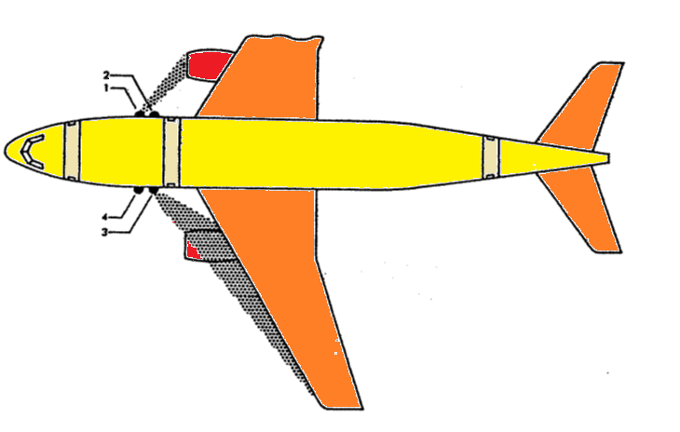
ECLAIRAGE BORD D’ATTAQUE
Il est réalisé par des projecteurs fixes encastrés dans le fuselage. Ils permettent à l’équipage d’inspecter de nuit le bord d’attaque de l’aile, ainsi que l’entrée d’air des réacteurs.
Clignoteurs
Les filtres colorés présentent l’inconvénient d’absorber 80 % de l’intensité lumineuse émise par la lampe.
Aussi a-t-on prévu des clignoteurs allumant alternativement des feux blancs et colorés qui présentent les avantages suivants :
Un feu clignotant attire davantage l’attention qu’un feu fixe, et ne peut être confondu avec un astre ou une lumière au sol.
Aussi on est averti par le clignotement et les feux blancs de la présence de l’avion, puis on identifie sa position grâce aux feux colorés qui donnent aussi le diamètre apparent.

Slide 218
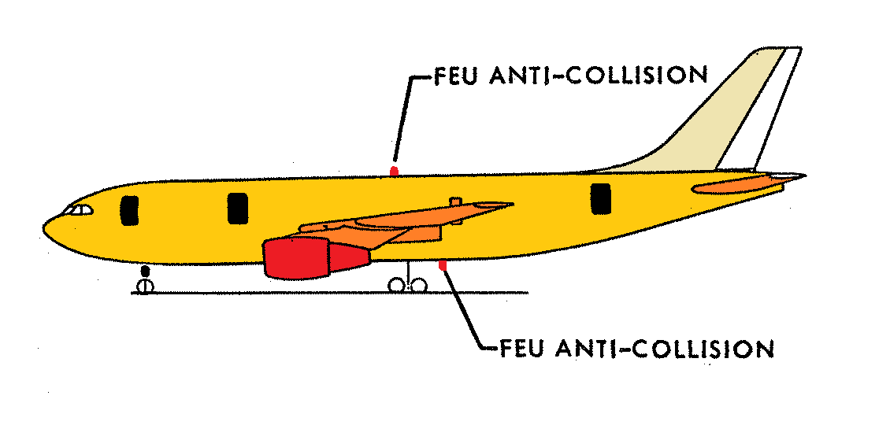
Exemple de système en service.
Il comprend :
Un moteur électrique à vitesse constante entraînant un dispositif à cames assurant l’allumage et l’extinction de deux groupes de feux.
1er temps :
feux verts à droite
rouges à gauche
feux blancs en queue
2ème temps :
feux blancs (dorsal)
feux blancs (ventral)
feux rouges en queue
Fréquence du cycle : 30 à 40 cycles par minute.

Slide 219
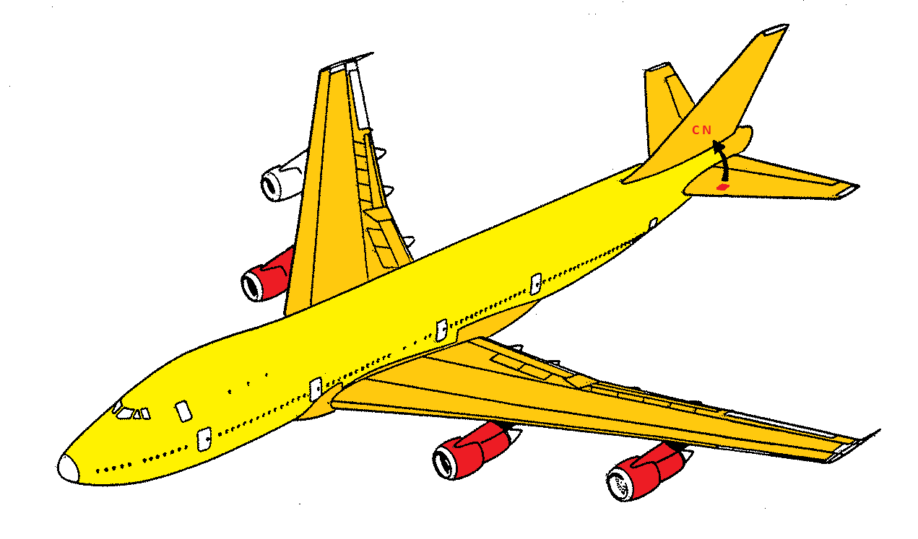
ECLAIRAGE DERIVE
L’éclairage dérive a pour but lorsque l’avion est au soi de faire apparaître la compagnie utilisatrice de l’avion, faisant ainsi apparaître l’image de marque.
Cet éclairage est réalisé par 2 projecteurs installés sur le plan fixe horizontal.
L’interrupteur situé au poste équipage commande l’allumage de ces 2 projecteurs.

Slide 221

ECLAIRAGES INTERIEURS
ECLAIRAGE POSTE
Plusieurs types d’éclairage sont utilisés :
plafonniers blancs,
tubes fluorescents et lampes incandescentes situés au-dessus des planches de bord,
lampes intégrées dans les instruments des planches.
Les panneaux de bord, doivent avoir un éclairage spécial pour ne pas gêner la vision nocturne de l’équipage, tout en permettant la lecture des instruments.
Certains éclairages par lampe à incandescence sont plus ou moins occultables, ou disposent de rhéostats permettant de régler l’intensité lumineuse.
L’éclairage indirect par lampe à incandescence rouge présente l’avantage d’une accoutumance rapide sans éblouir.

Slide 222
Les commandes de ces différents éclairages sont situées au poste de travail des différents membres d’équipage.
L’alimentation électrique vient du réseau alternatif de bord. En cas de panne totale alternative, la batterie de bord de l’avion alimente les circuits plafonniers ainsi qu’une
fraction des lampes incandescentes situées au-dessus des planches de bord.
Un interrupteur permet l’allumage de tous les éclairages « blancs » du poste, afin que de nuit et en cas d’orage il ne puisse y avoir éblouissement des membres d’équipage par variation d’intensité lumineuse.

